Slide 1
EUROPA.-LA VUELTA AL MUNDO EN 885 JARDINES.-ITALIA.-
GRANDI GIARDINI.- I
Seleccion de textos y fotografías por
JOSE ELIAS BONELLS

Slide 2
Castello de Gropparello
El Parque de cuento de hadas es el primer parque emocional en Italia, donde es posible vivir una experiencia mágica atemporal, inmersa en un entorno natural de antiguas rocas y árboles.
Caballeros y damas fueron los verdaderos protagonistas que han hecho la historia de este lugar. ¿Pero que vivió alrededor del castillo? Los leñadores, campesinos de vida y sus familias; muy a menudo vivía en chozas en el bosque, donde su vida pobre estaba oculto a los ojos del Castellano, que vivió así, feliz y sin los posibles problemas causaron por la miseria de la gente. Y el bosque, denso y misterioso, es un lugar donde unos pocos valientes se atrevieron a aventurarse.

Slide 3
En el bosque del castillo fue creado el Parque de cuento de hadas, donde es posible vivir una experiencia mágica atemporal, inmersa en un entorno natural de antiguas rocas y árboles.
Acompañado por un guía en el camino, los visitantes participarán de personajes de cuento de hadas imaginario, cuyas raíces son realmente remotas que se pierden en la noche de los tiempos. Los niños, vestidos como caballeros y acompañado por el White Knight, también revivir una fantástica y emocionante lucha contra ogros de aventura y Brujas.

Slide 4
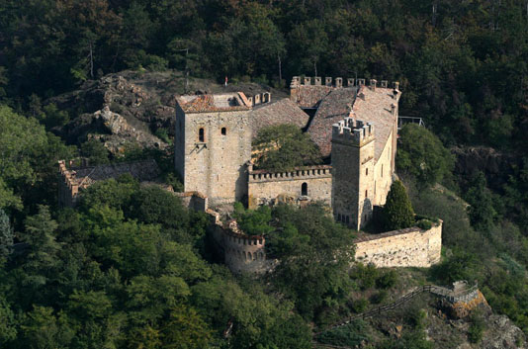

Slide 5
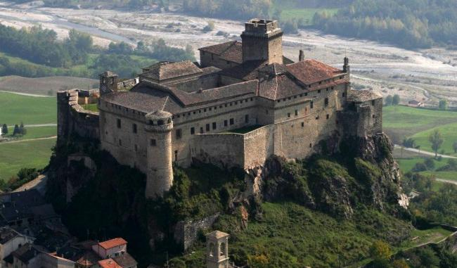

Slide 6
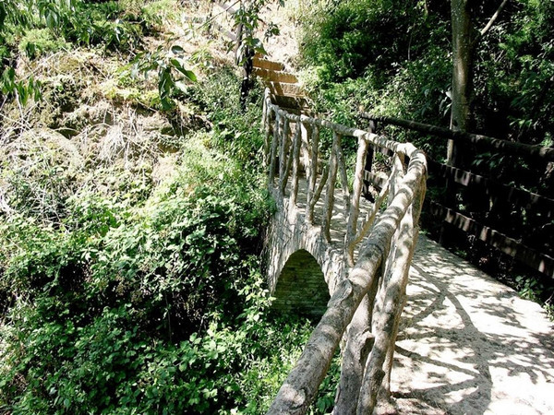

Slide 7
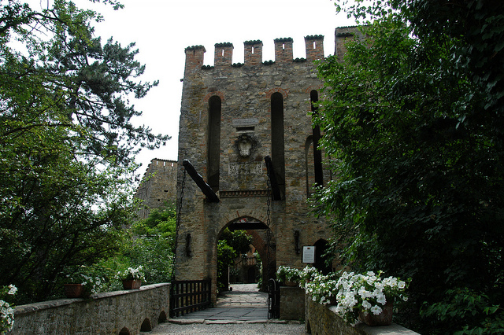

Slide 8
Giardini Botanici di Stigliano
El agua es la reina de Stigliano: nueve fuentes diferentes y los dos ríos que cruzan lo hacen un lugar único. El Spa curativo de estas aguas pueden presumir de una historia milenaria.
Después de los etruscos, temprano fascinados por el encanto del lugar fueron los romanos, que eligieron a residencia de Stigliano Spa.
Algunos testimonios de Termae Stygianae se conserva en el parque, como las ruinas de la romana Thermae, aumentada por el emperador Tiberius y la carretera consular.
Ya en el siglo XVIII Príncipe Altieri volvió a Aquae Stygianae su viejo papel.

Slide 9
Reapertura a los baños públicos de construcción cerca de un muelle y una pequeña iglesia, dio a luz a un pequeño pueblo. Y ahora, después de un siglo de abandono, los baños imperiales, el hotel, la aldea del siglo XVIII y el parque han recuperado su antiguo esplendor son un punto de encuentro ideal entre la belleza natural y construido.
La presencia de las aguas termales que son profundas ha hecho una extraordinaria y exuberante flora de Stigliano.
El microclima excepcional enriquece la flora típica del Lazio de especies endémicas, únicas en este parque, que exhiben floraciones diferentes espontáneas en todas las estaciones.

Slide 10
Veinte hectáreas de Parque, completamente restaurado por Stephanie Patricios Montoro, Marqués vientos a lo largo de un trazado de ruta de los caminos de agua omnipresente mágica. Arces, Robles, encinas, Robles, avellanos, tamariscos y bambú gigante se asocian con extensión predominante de los pinos romanos en una geometría de ensueño.
En el sofisticado juego de aromas y colores de esta sala la fauna del Parque presenta una extraordinaria diversificación: garzas, halcones, búhos, erizos, tejones, zorros, comadrejas y Martens son invitados frecuentes.

Slide 11
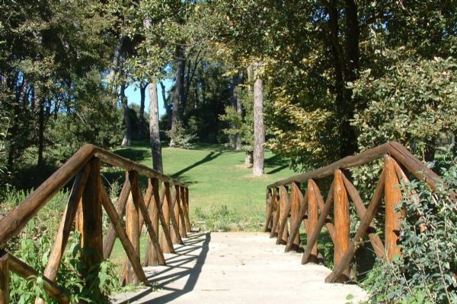
Notes:
Giardini Botanici di Stigliano.-q

Slide 12
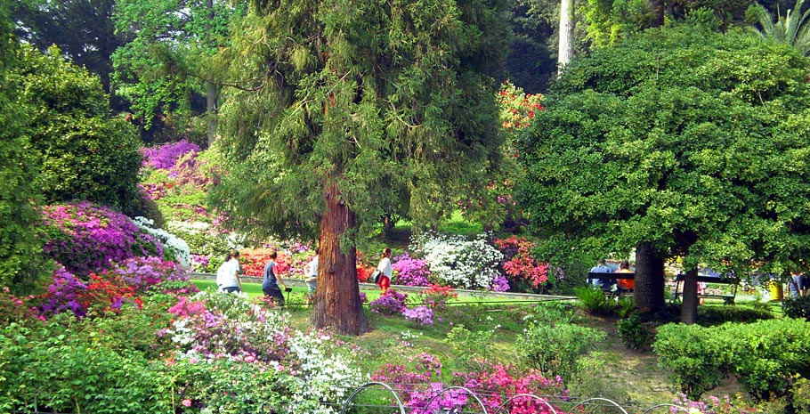
Notes:
Giardini Botanici di Stigliano.-q

Slide 13
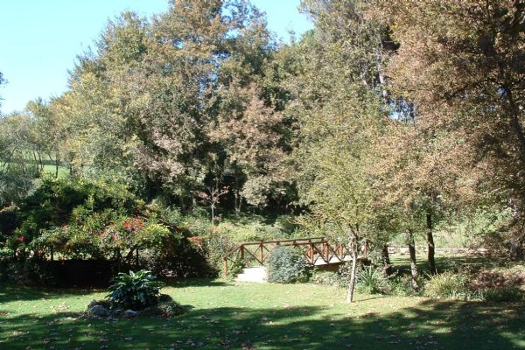

Slide 14
Giardini Botanici Villa Taranto
Situado en la orilla del lago Maggiore, Piamonte entre Intra y Pallanza, el jardín tomó forma a partir de 1935, en que el capitán escocés Neil Mc Eacharn había adquirido de propiedad Marquesa de San Elías con la ambición de crear un internacional complejo botánico.
Nacido en el sur de Escocia en 1884, McEacharn proviene de una familia acomodada de la nobleza escocesa, que le permitió dedicarse tiempo completo a las grandes pasiones de su vida: Botánica, jardinería y viajando.

Slide 15
En esa estrecha categoría de caballeros apasionados del siglo XX que logró hacer varias veces alrededor del mundo (parece 7 veces, la primera a los 16 años) buscando nuevas plantas que aclimatar en sus jardines.
Confiando en la belleza del lugar, en la suavidad del clima y en increíbles obras de terrazas y excavación de obras a lo largo de la punta de Carr, el capitán supo conciliar las necesidades estéticas y botánicas.
Adquirió los terrenos adyacentes y 16 hectáreas de bosques, bordes y creado vallette arbustos, flores, césped, parterres, estanques, invernaderos y comenzó a plantar las plantas de todo el mundo, formando colecciones de gran valor científico que ahora cuentan entre 8.500 especies y variedades.

Slide 16
Asistido por el jardinero inglés Henry Cocker, vivió en Villa Taranto hasta su muerte en 1964.
Pero ya en 1938 había donado esta joya, reservándose sólo el usufructo, el estado italiano, q abrió sus puertas al público en 1952.
Desde junio de 2005 se visita la planta noble del edificio de la institución el herbario, exponiendo el herbario de especies de la flora espontánea recogido en 1929 por el jardinero es particularmente buena.

Slide 17
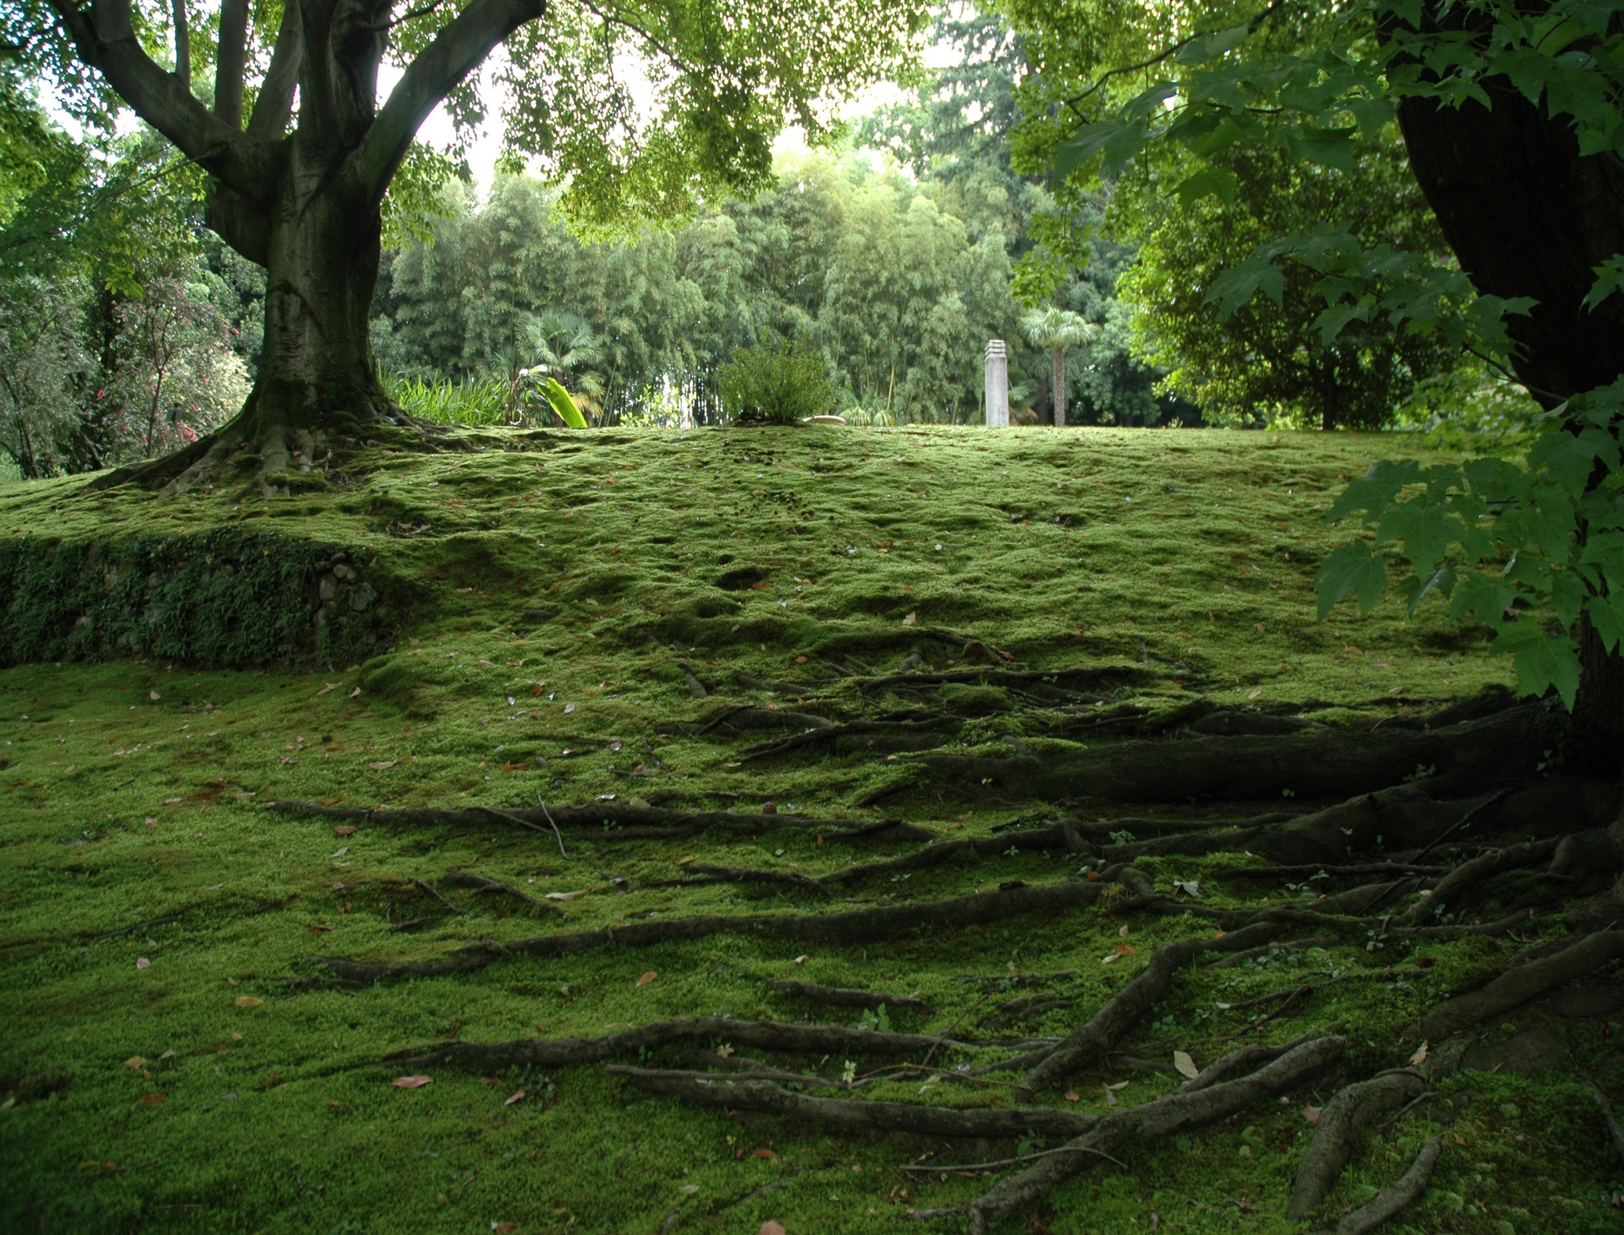
Notes:
Villa Taranto

Slide 18
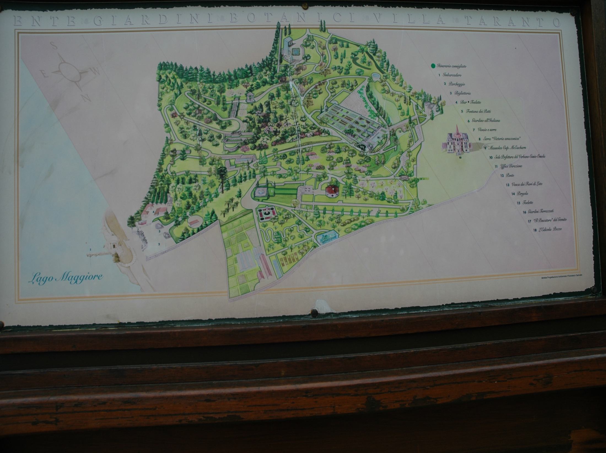
Notes:
Villa Taranto

Slide 19
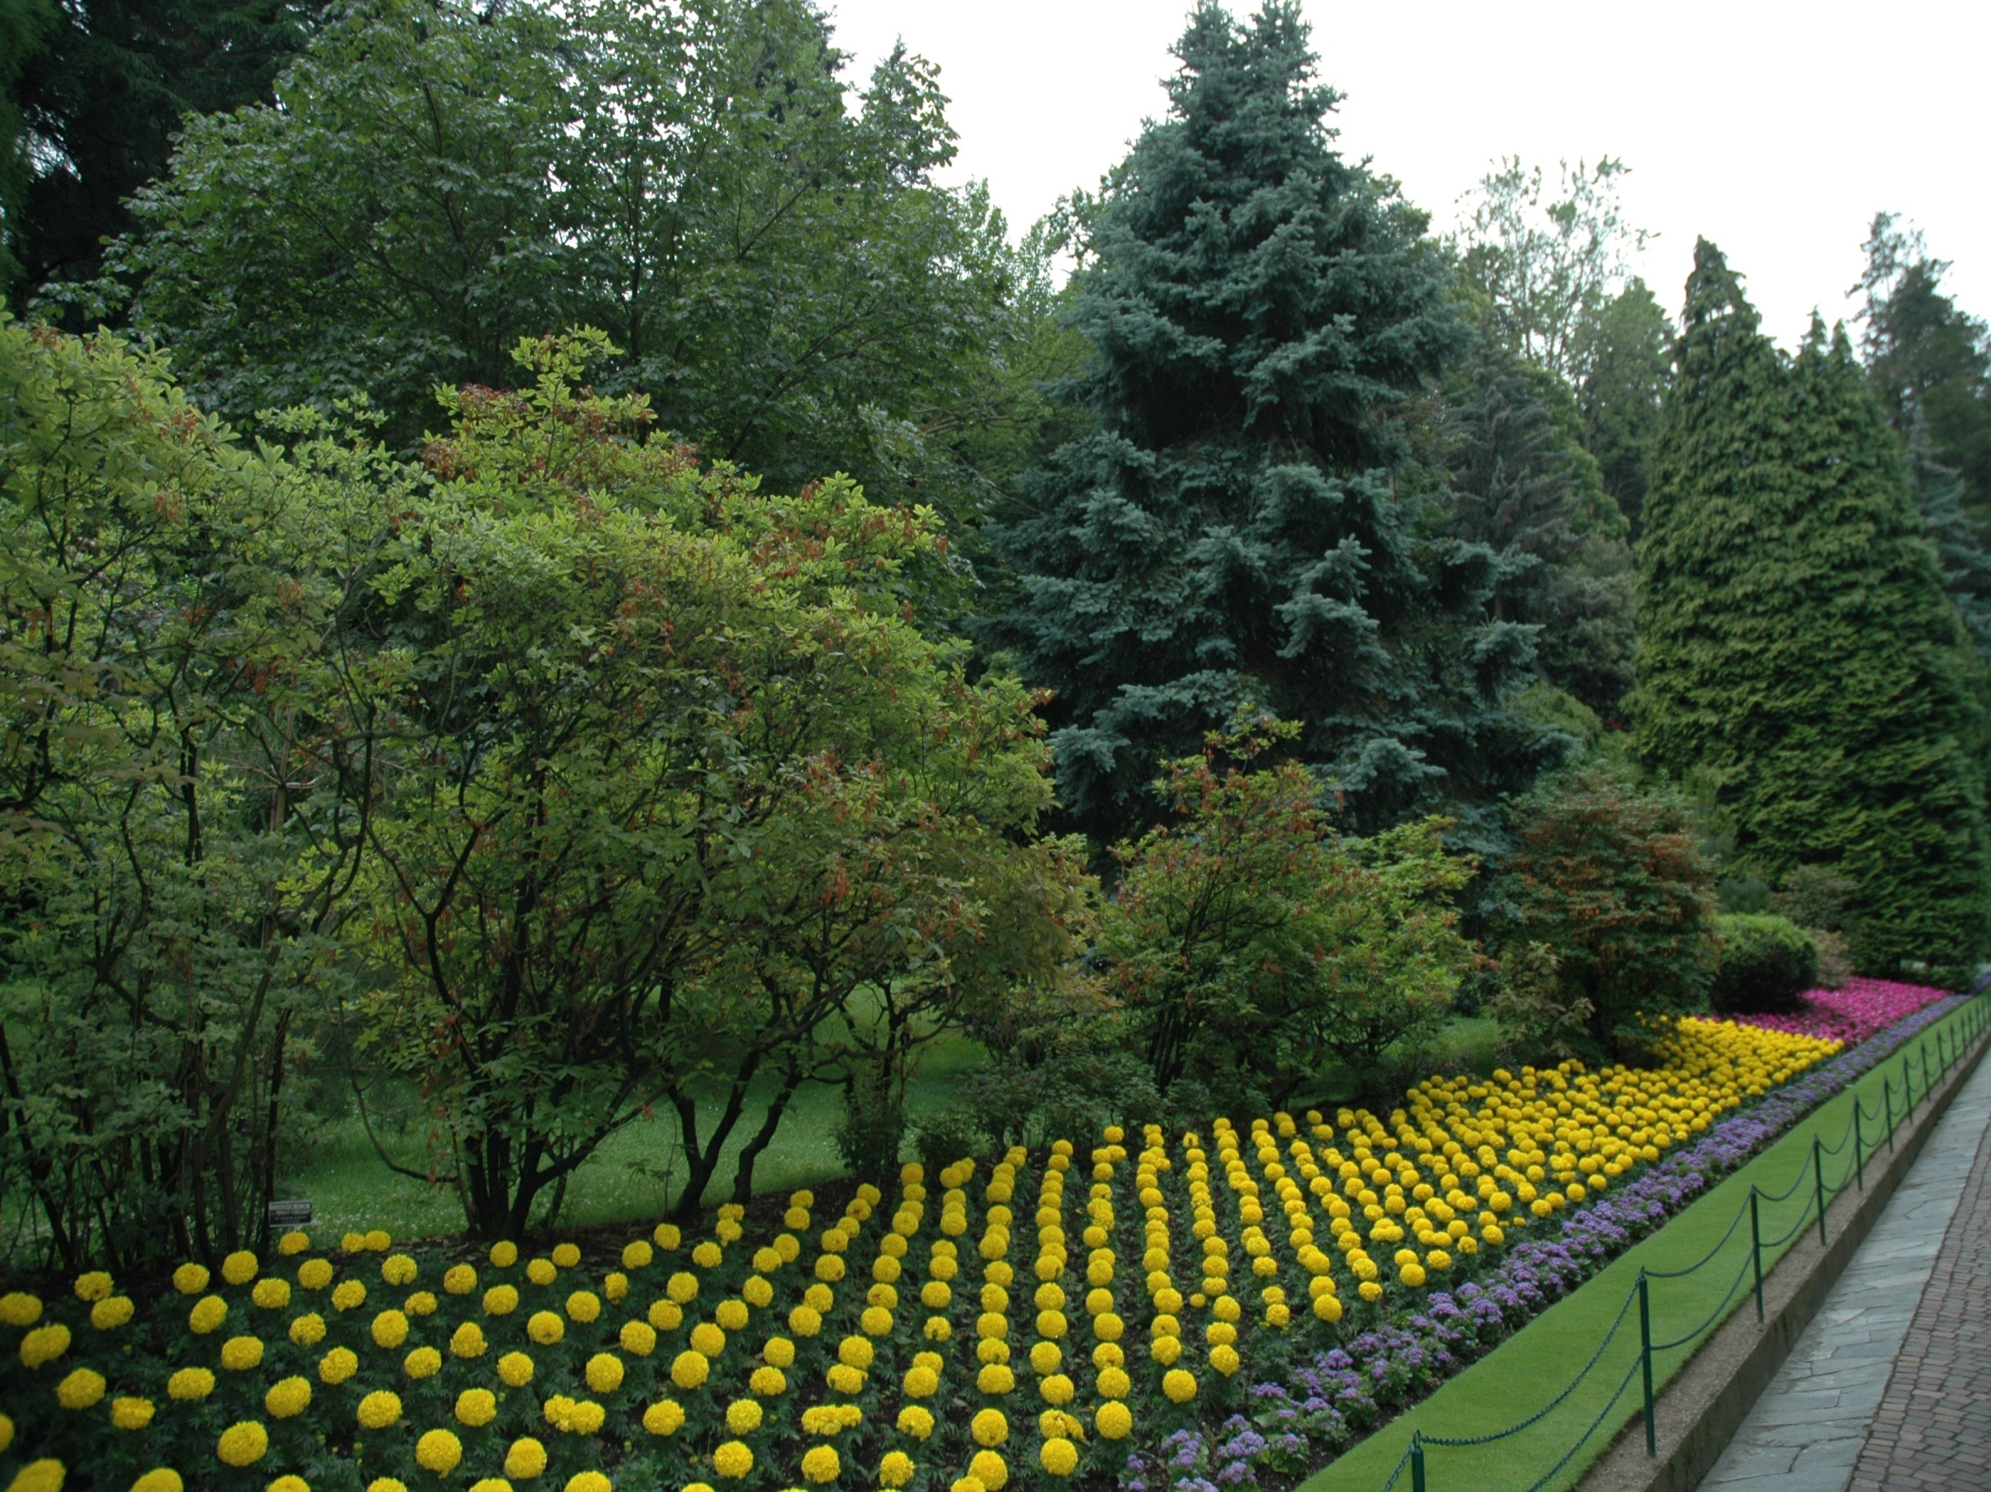
Notes:
Villa Taranto

Slide 20
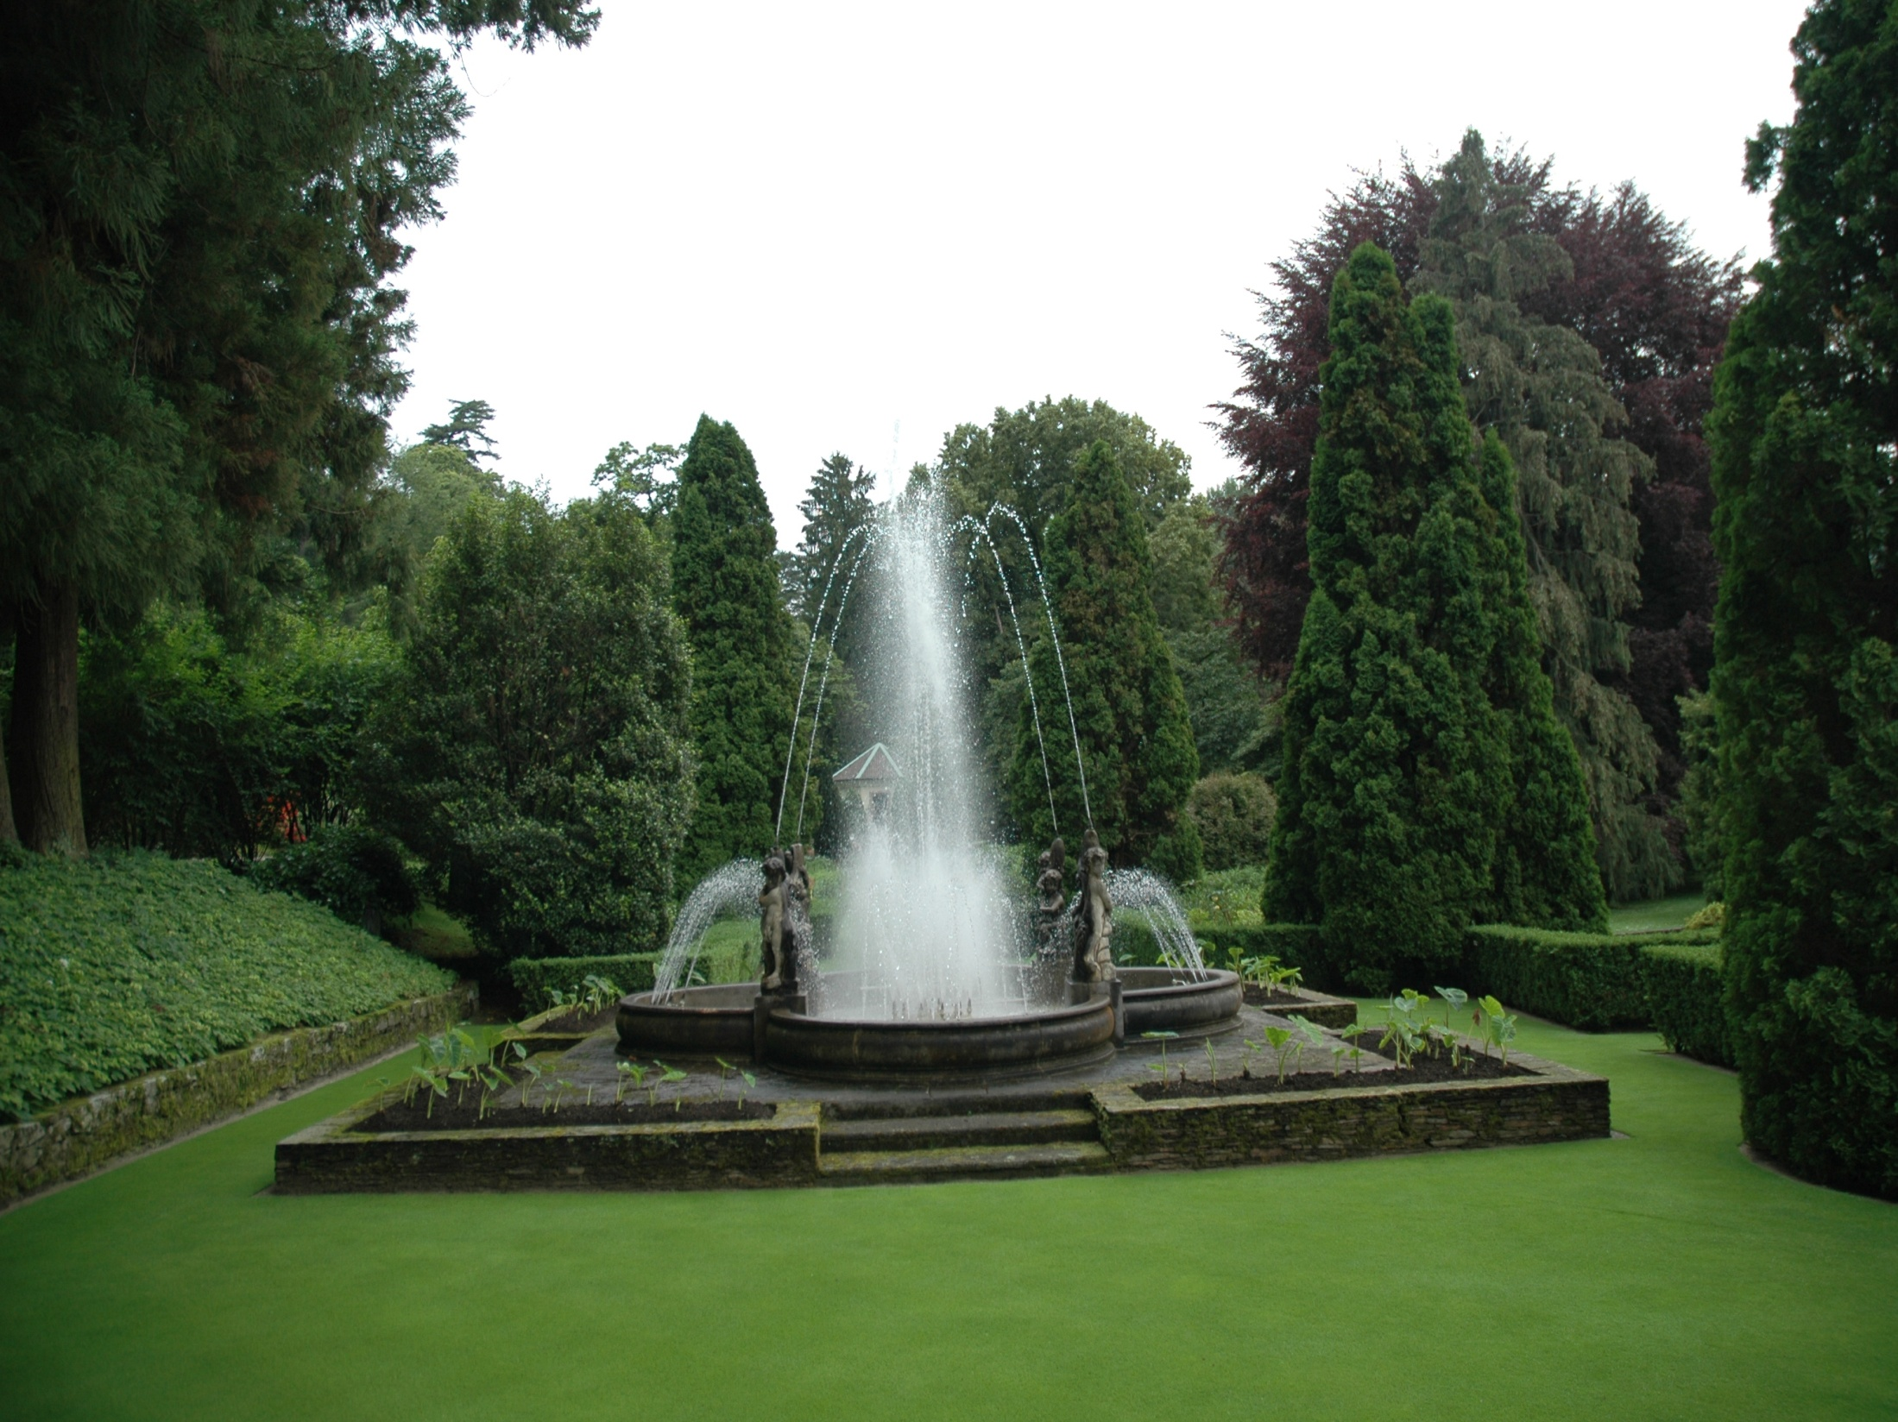
Notes:
Villa Taranto

Slide 21
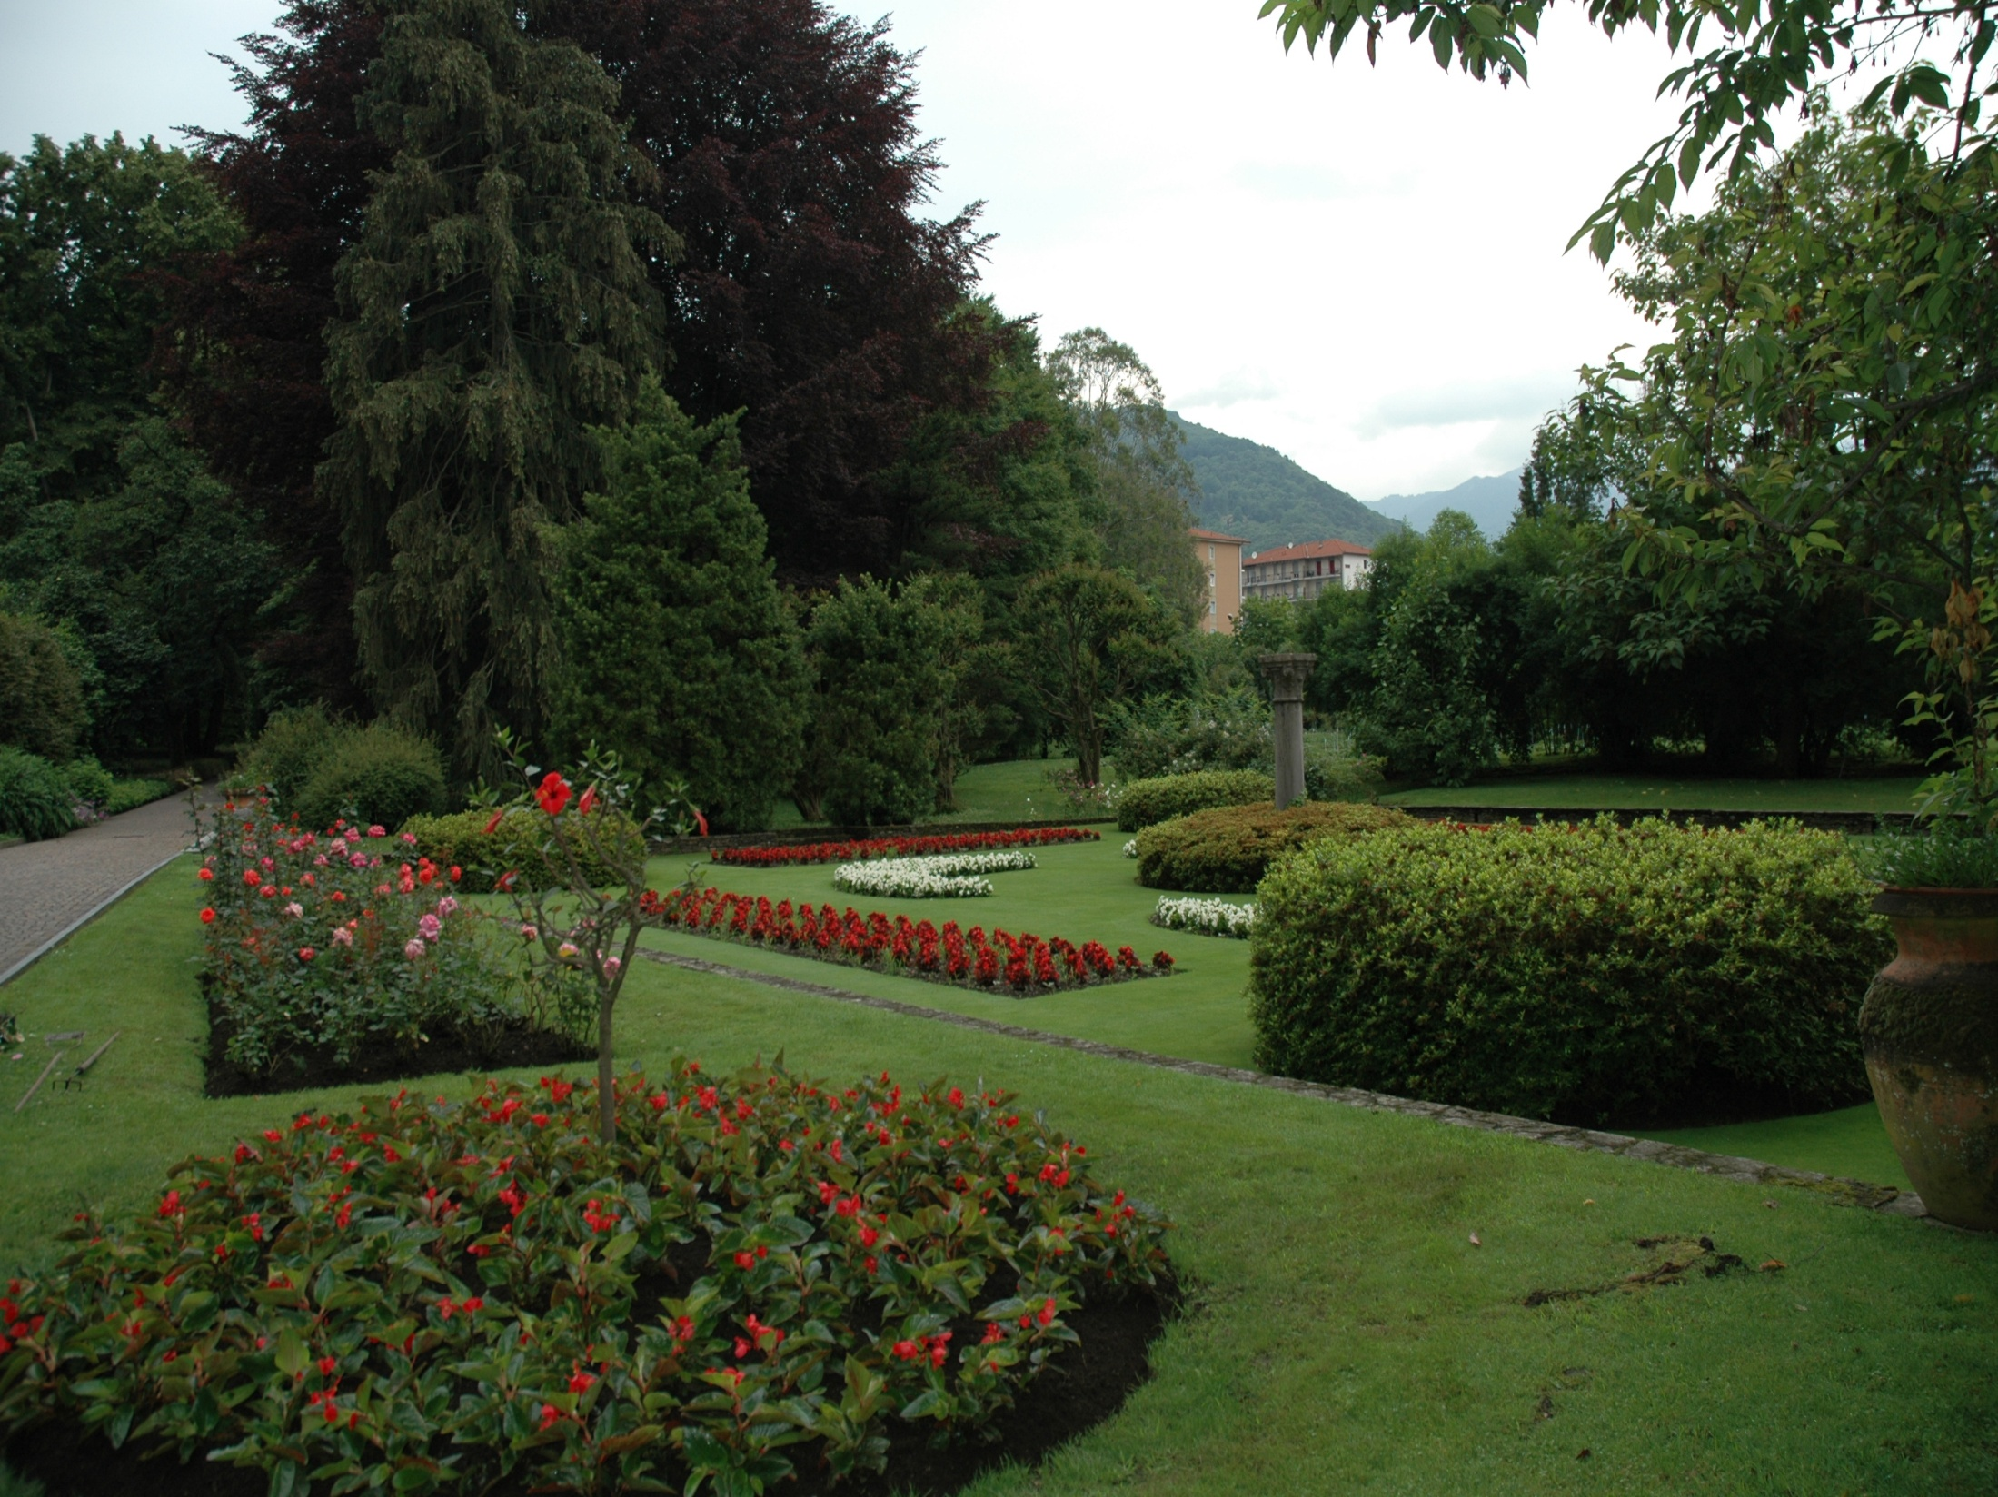
Notes:
Villa Taranto

Slide 22
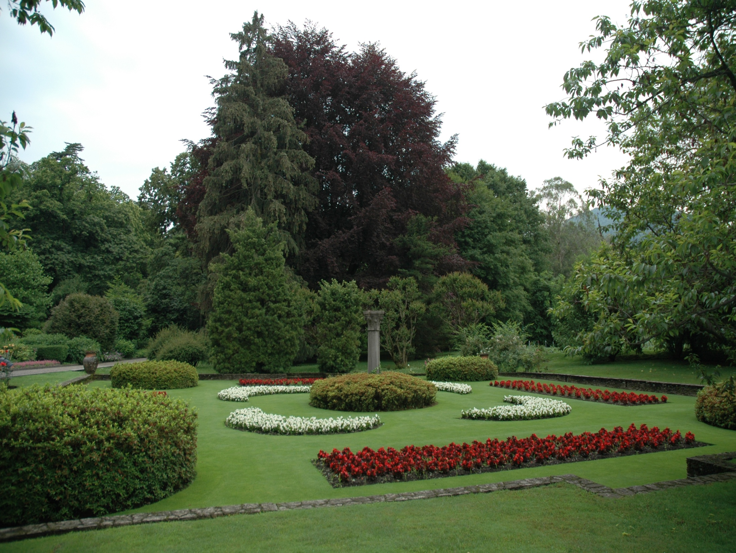
Notes:
Villa Taranto

Slide 23
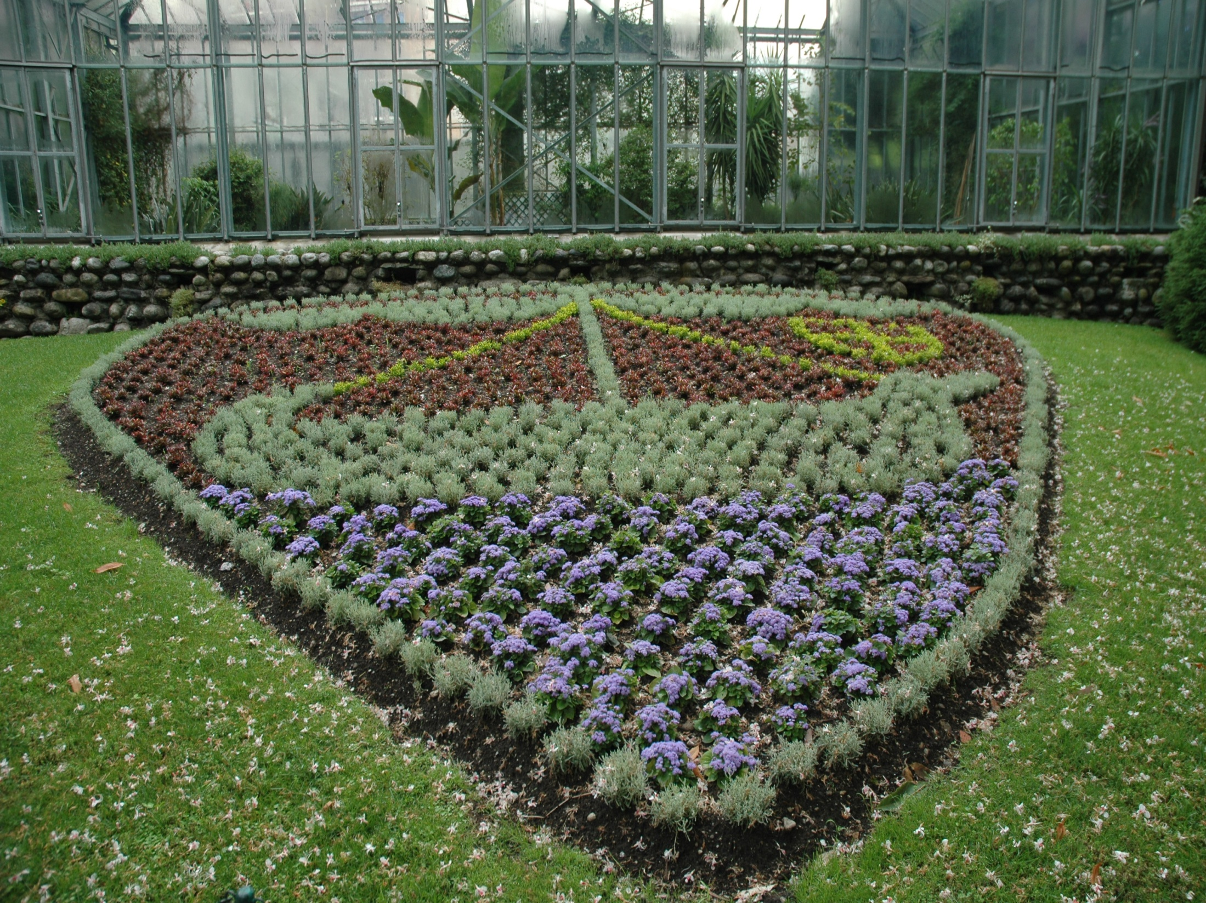
Notes:
Villa Taranto

Slide 24
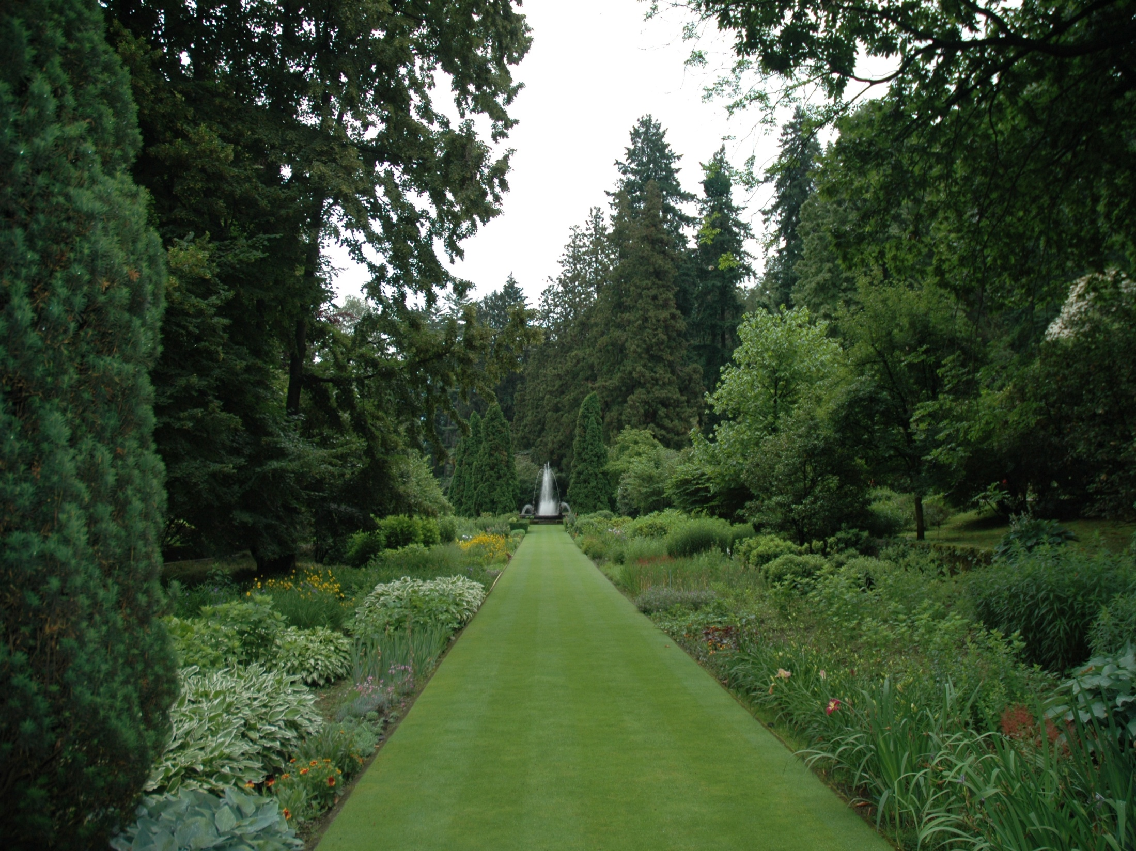

Slide 25
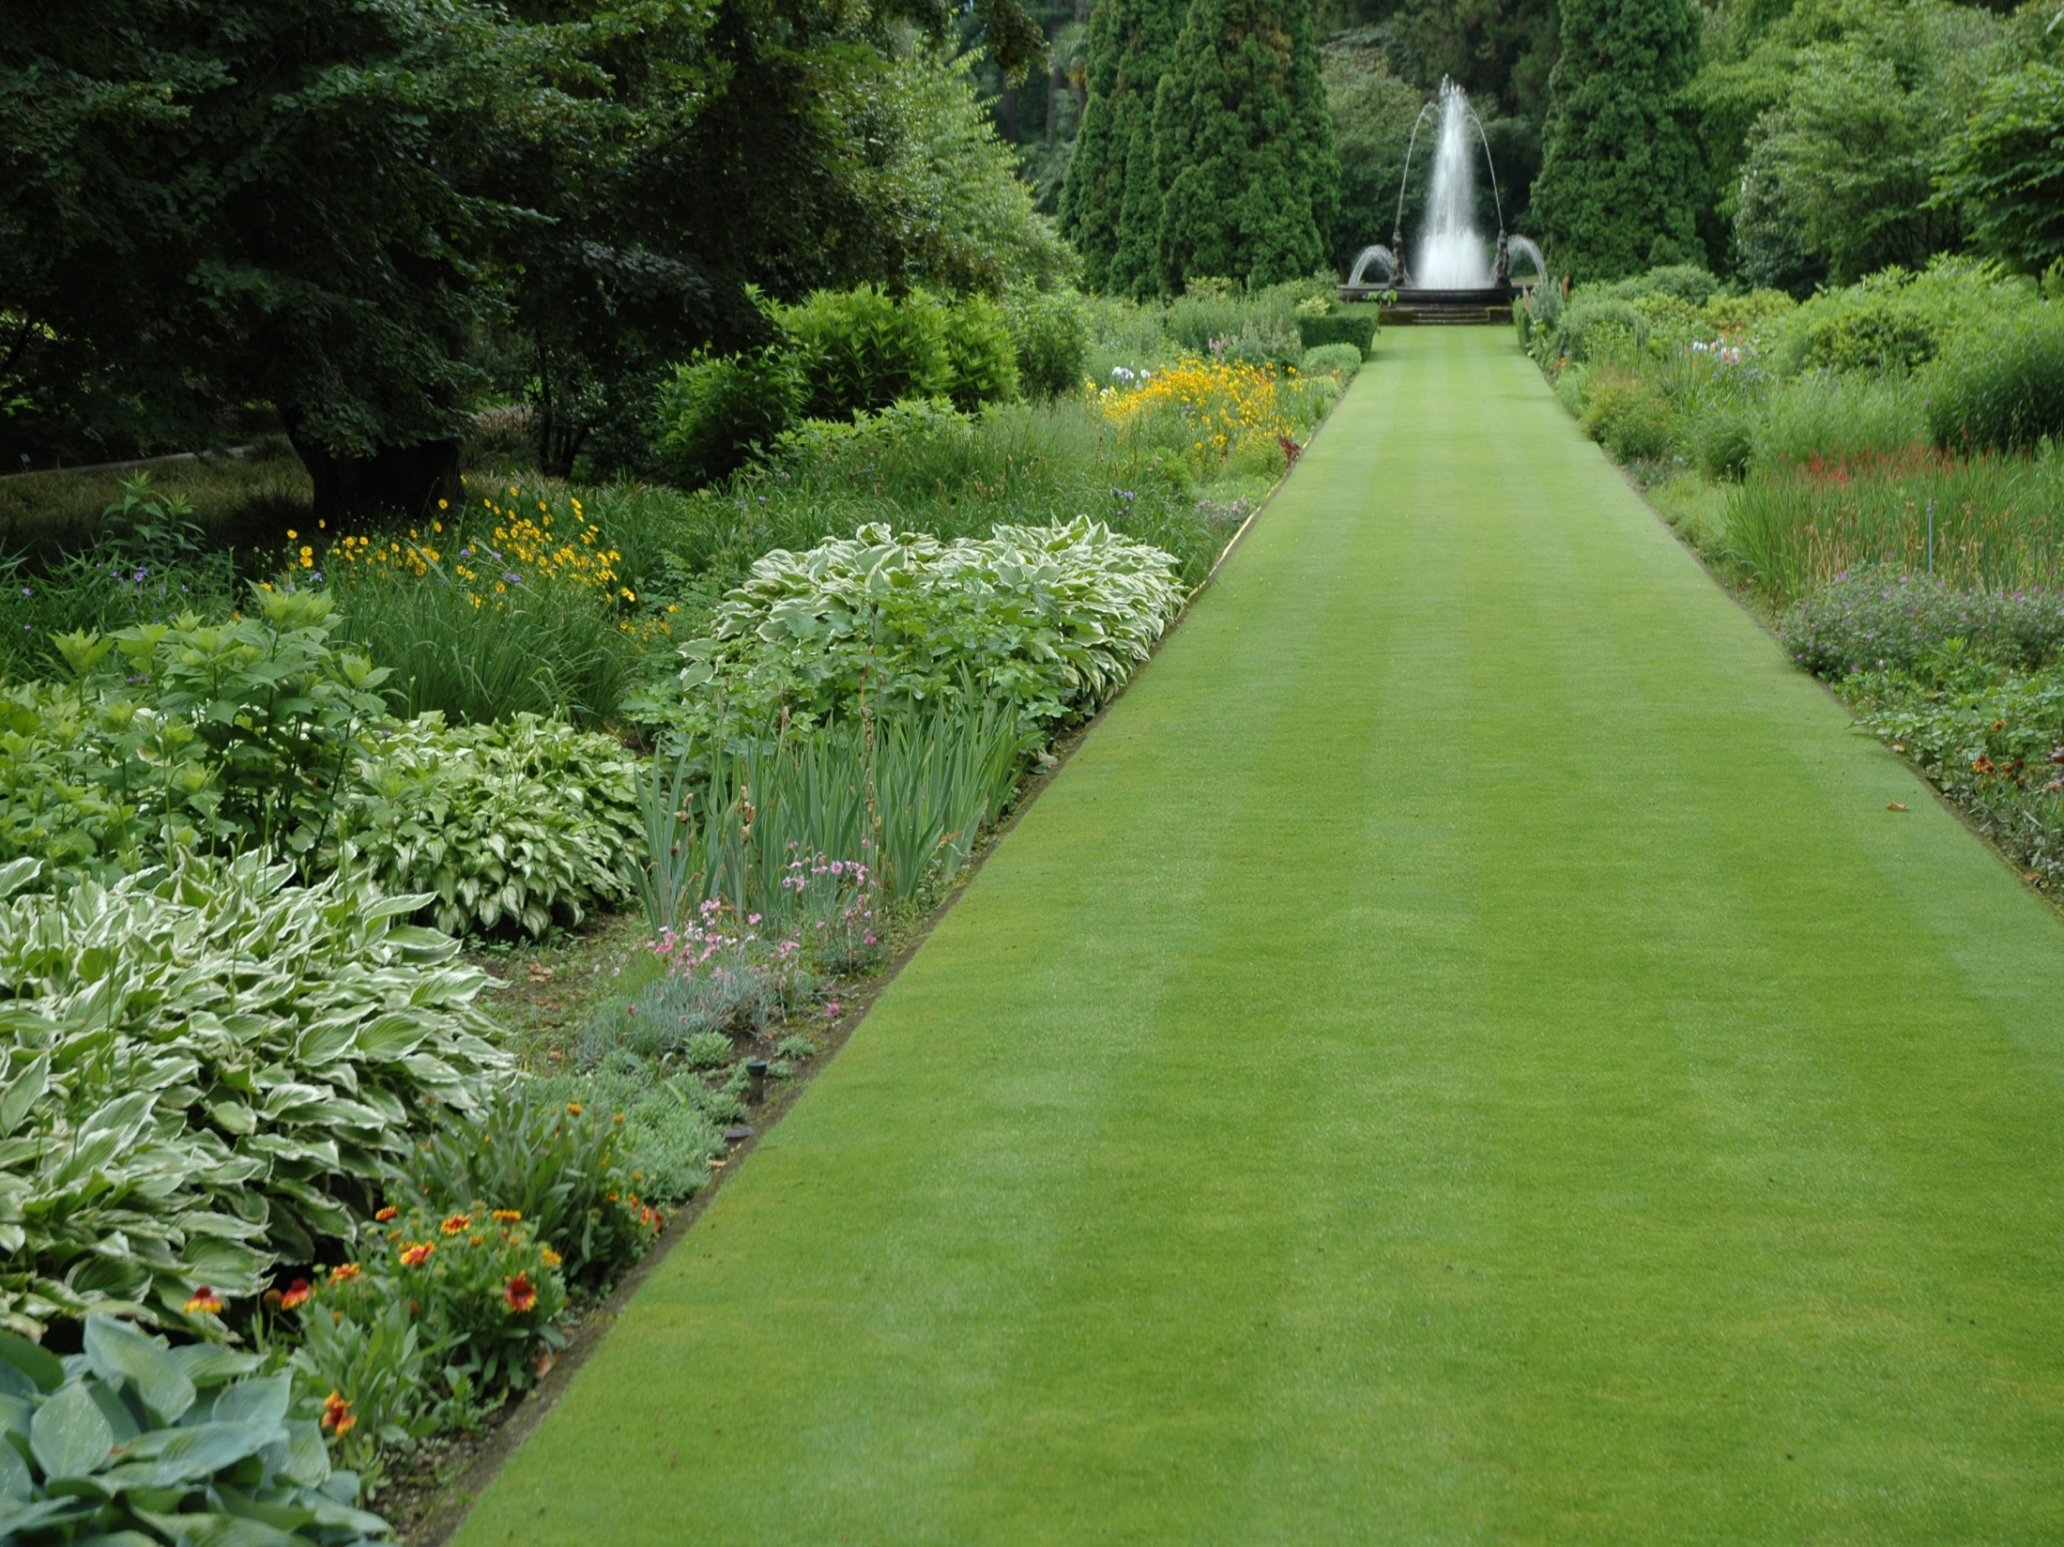
Notes:
Villa Taranto

Slide 26
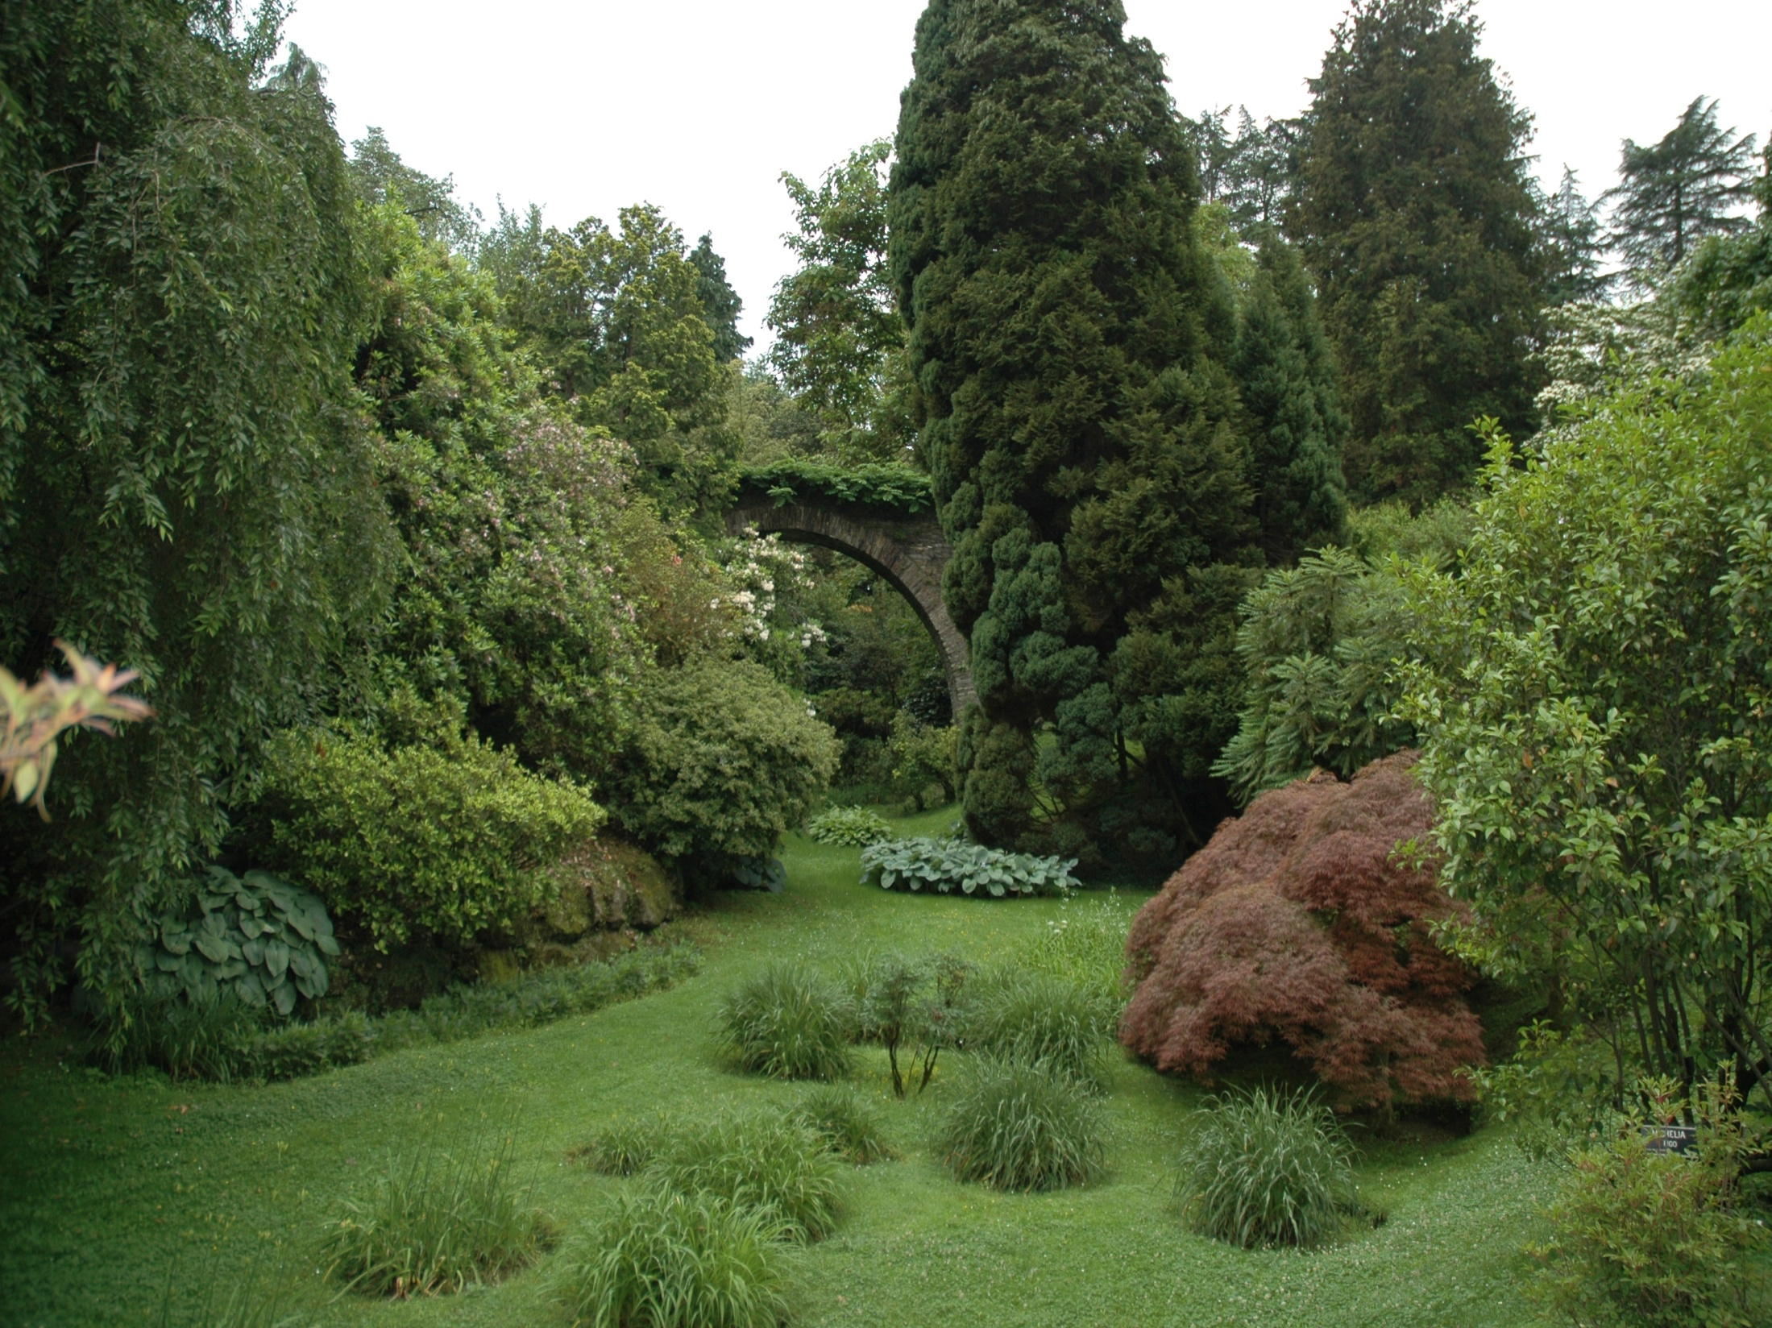
Notes:
Villa Taranto

Slide 27
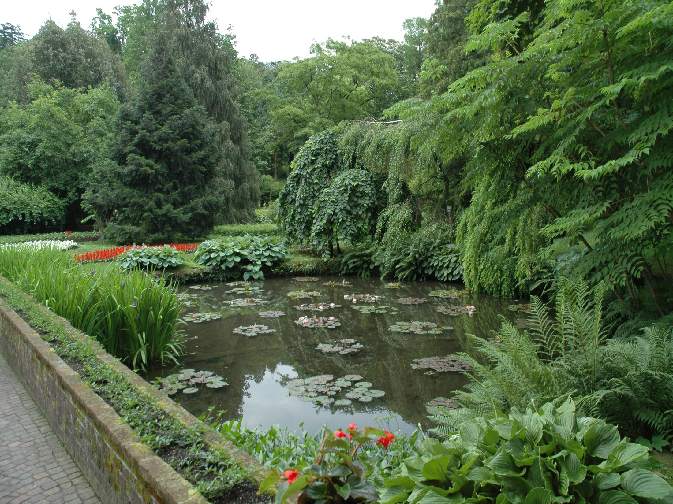
Notes:
Villa Taranto

Slide 28
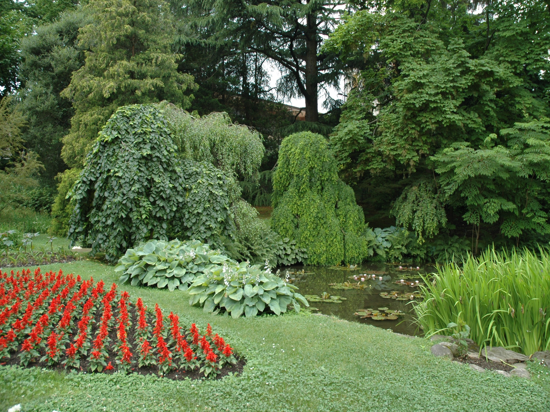
Notes:
Villa Taranto

Slide 29
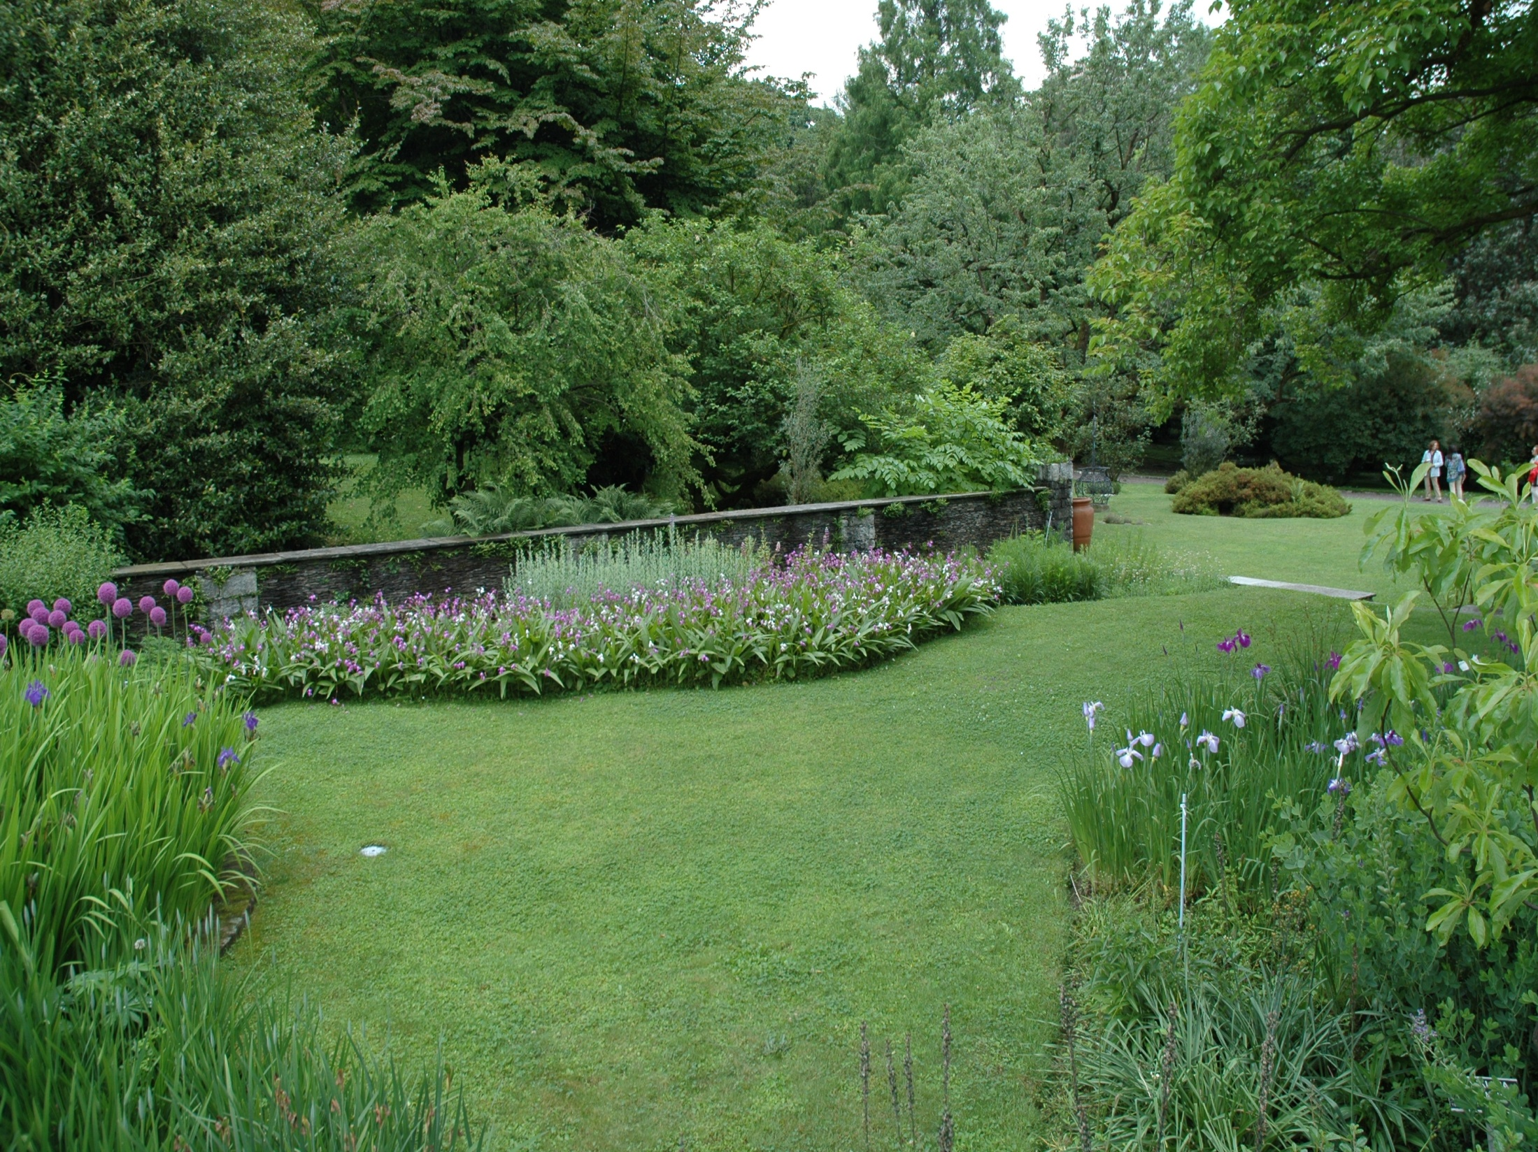

Slide 30
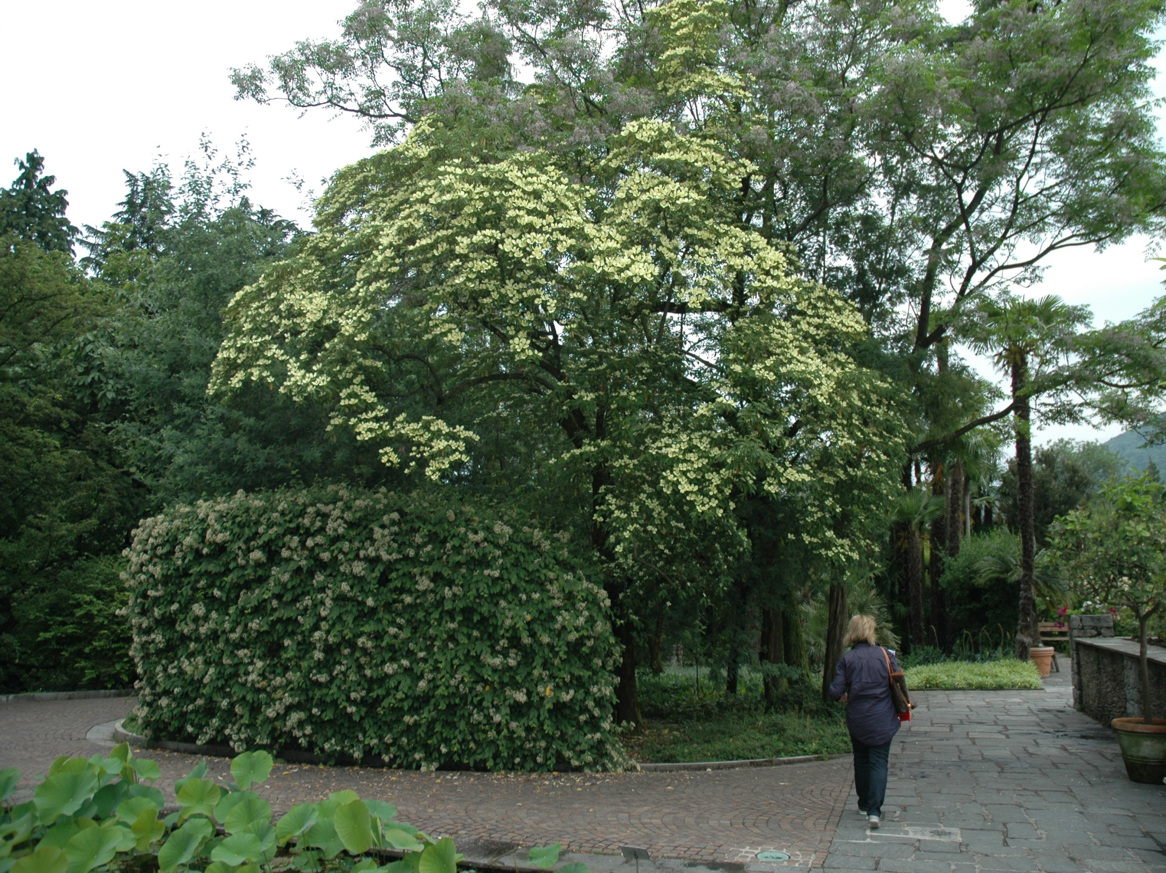
Notes:
Villa Taranto

Slide 31
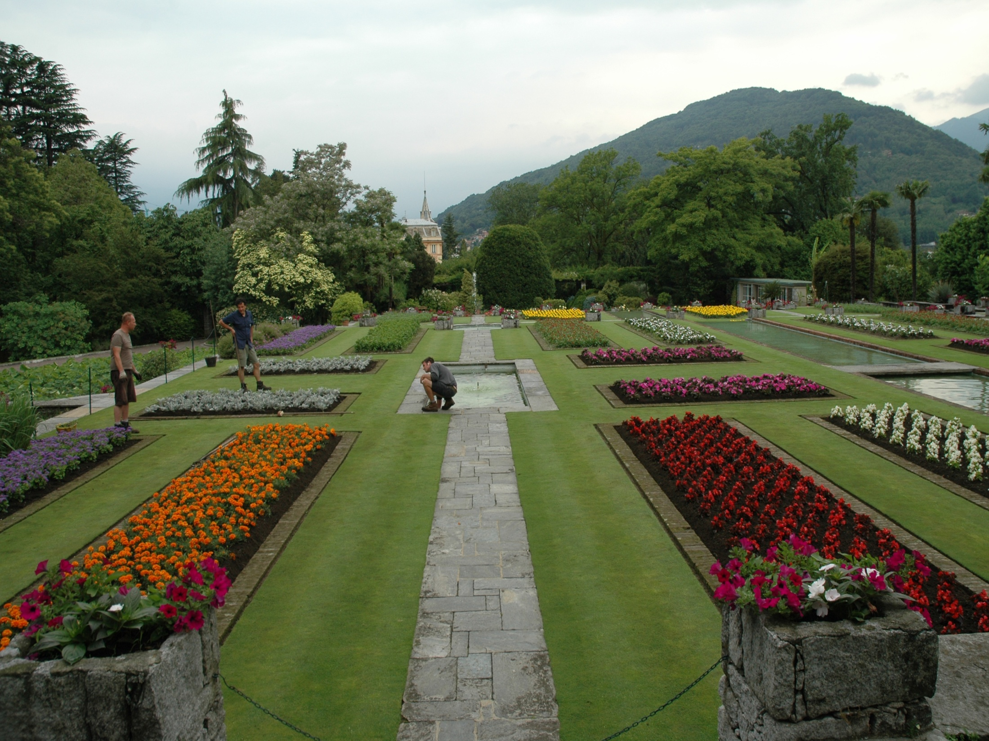

Slide 32
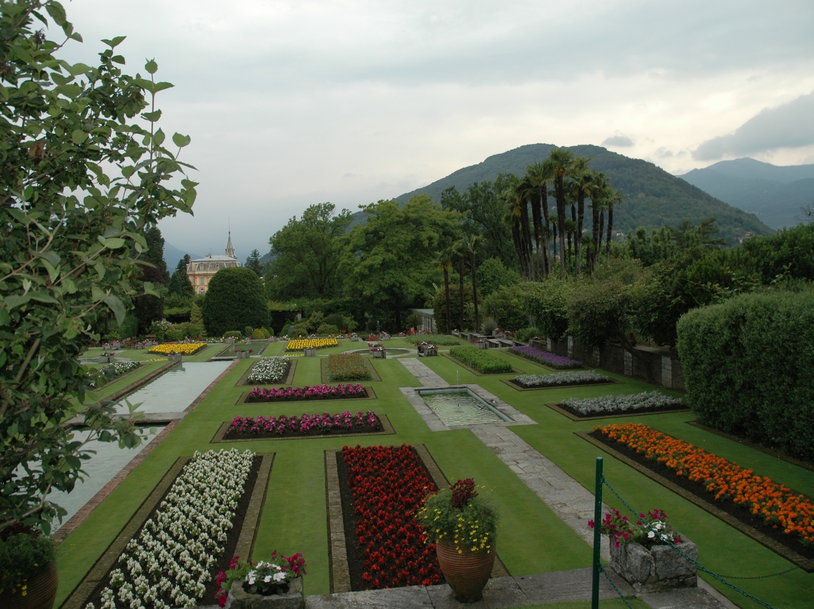
Notes:
Villa Taranto

Slide 33
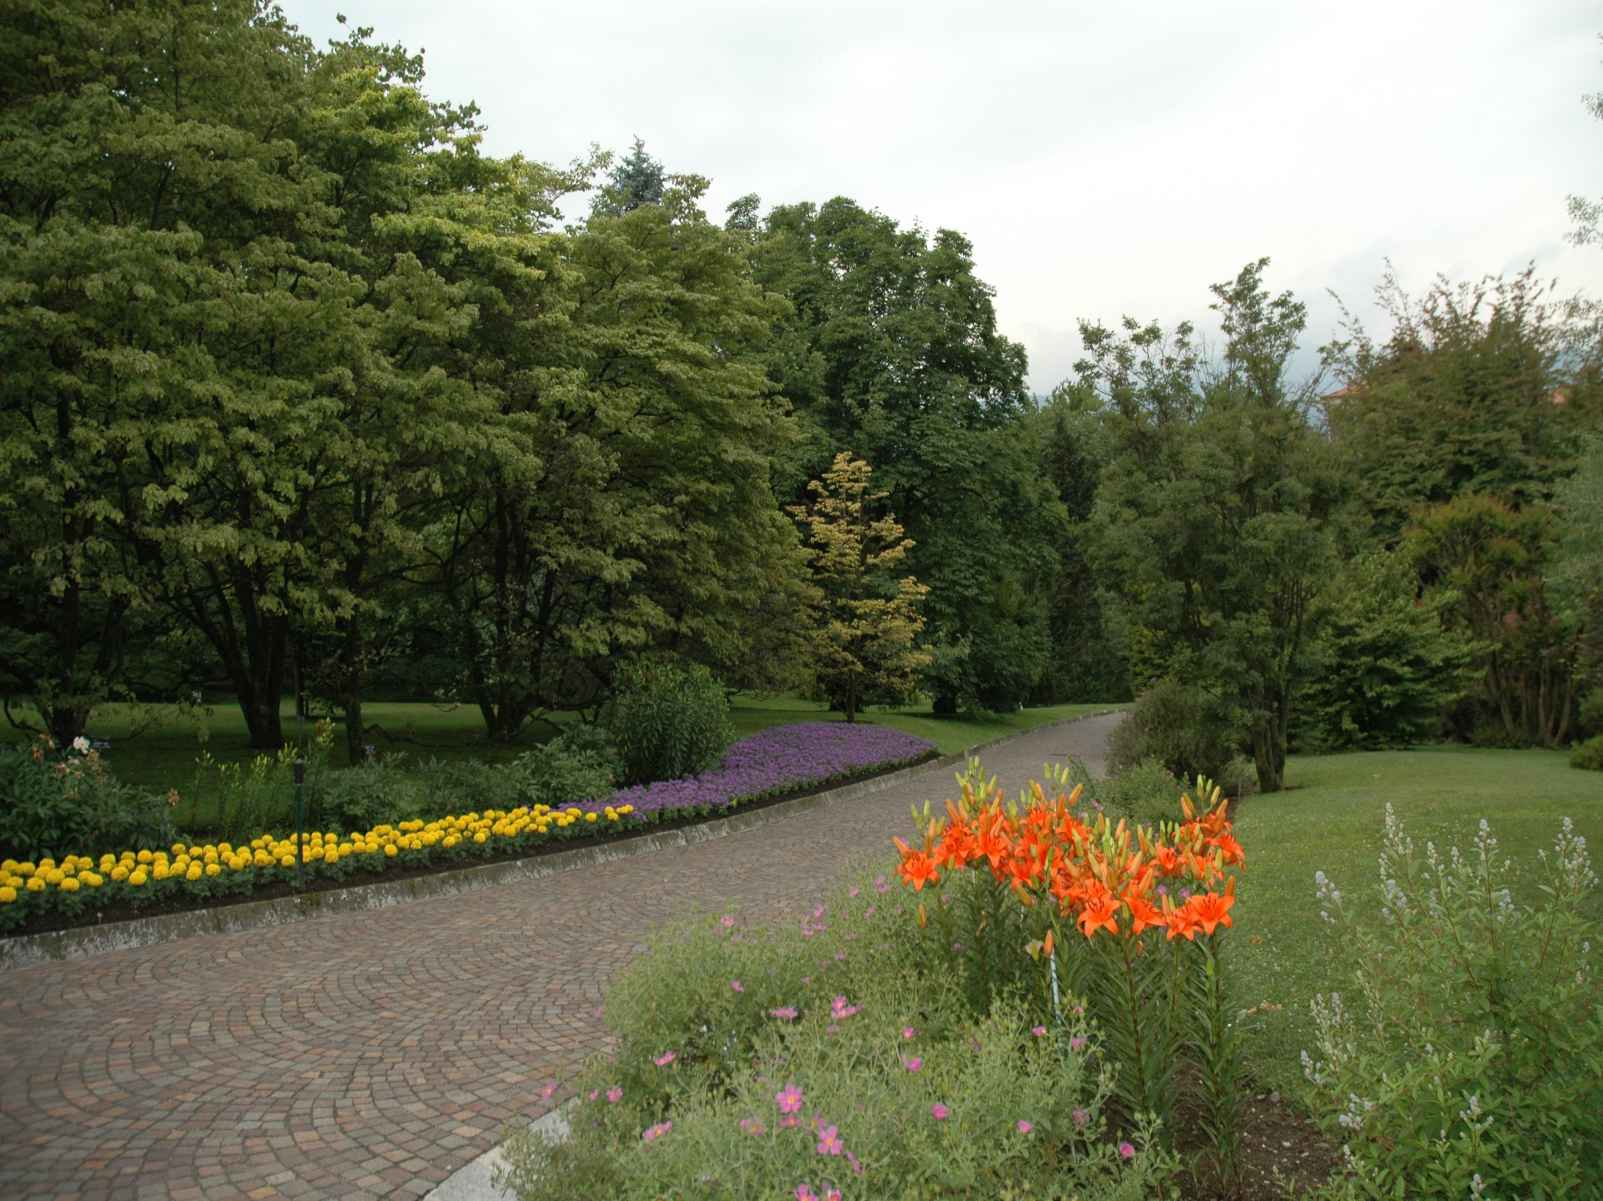

Slide 34
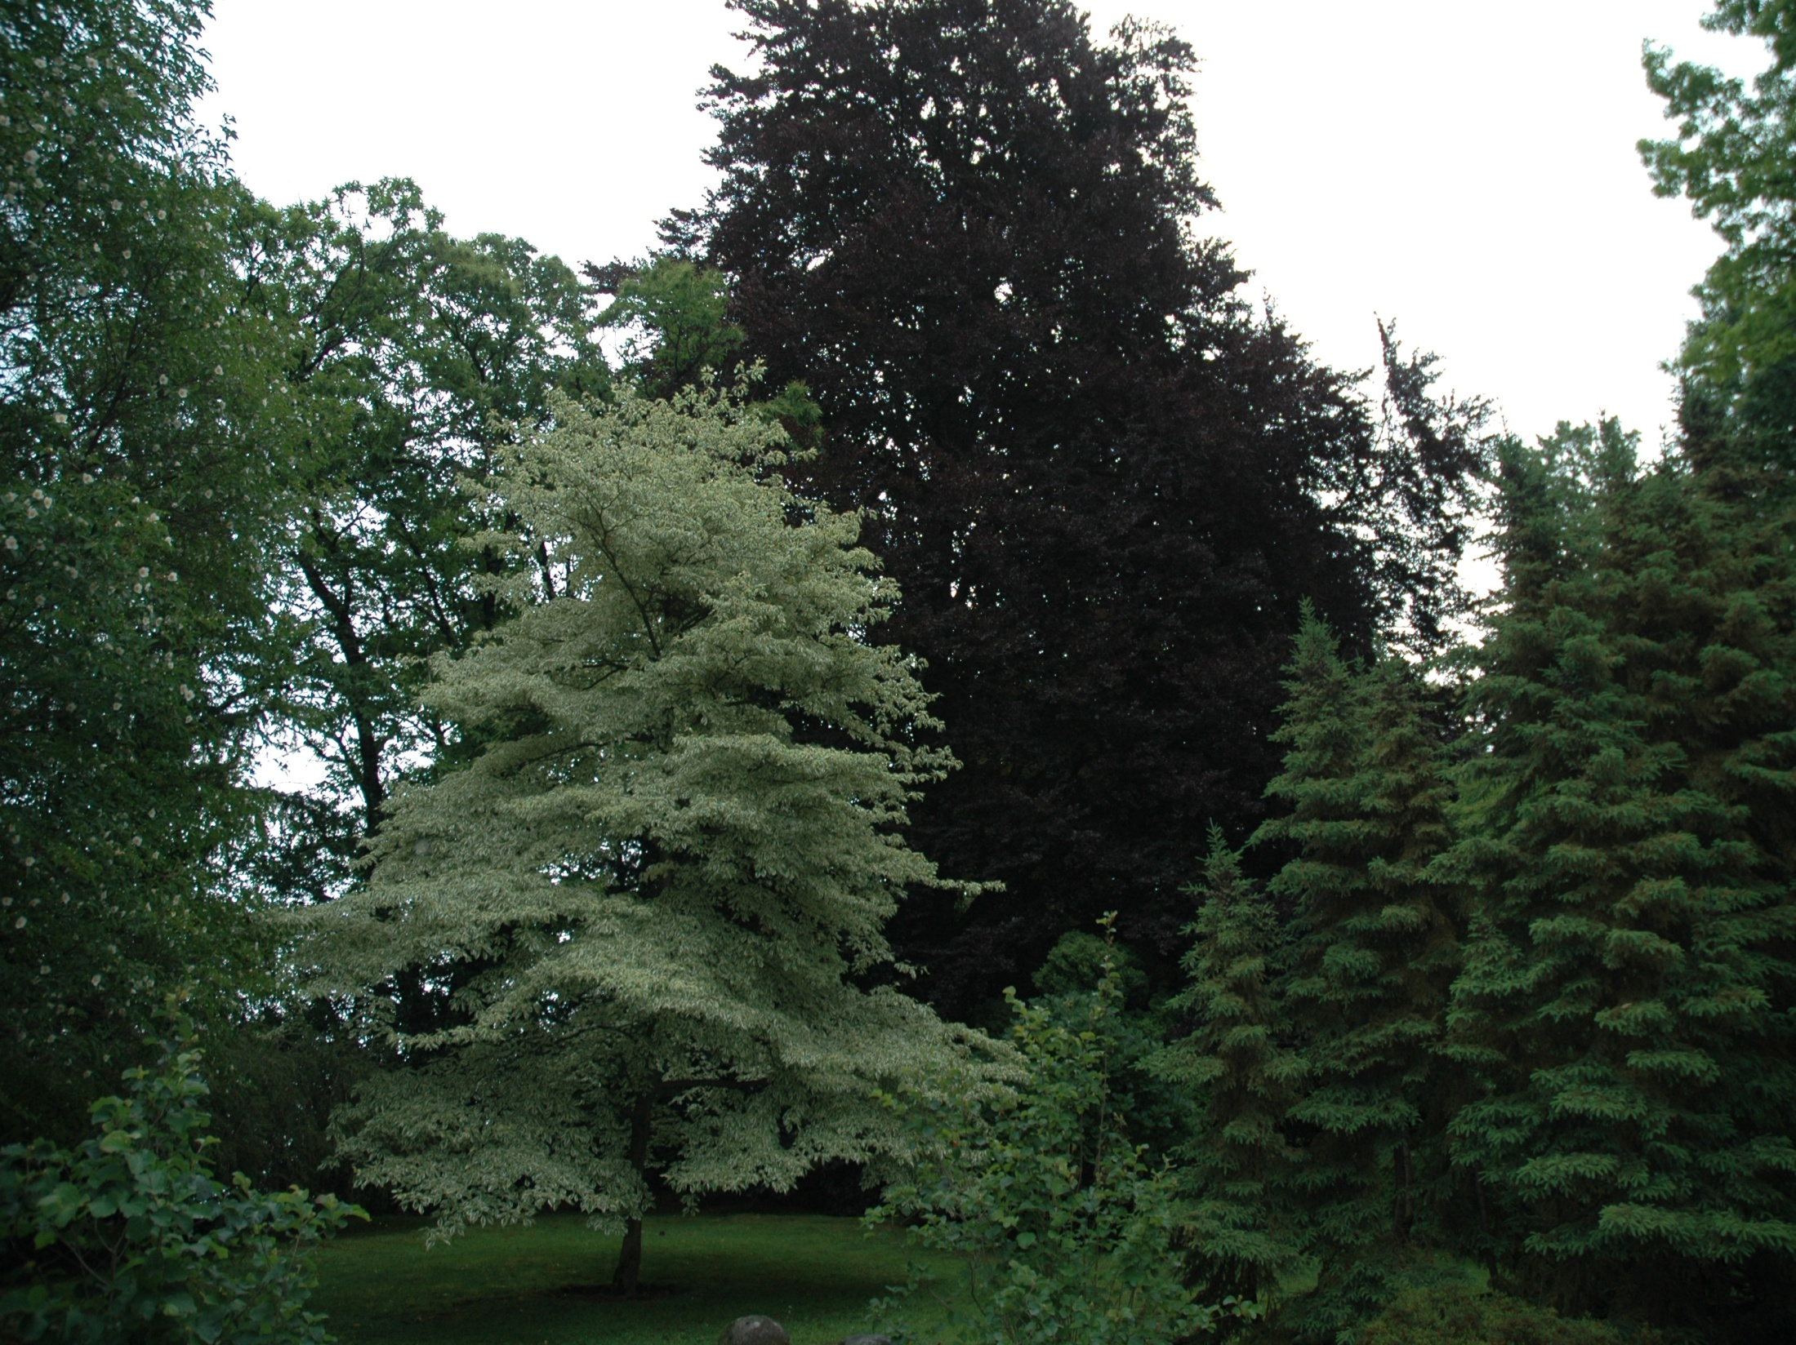
Notes:
Villa Taranto

Slide 35
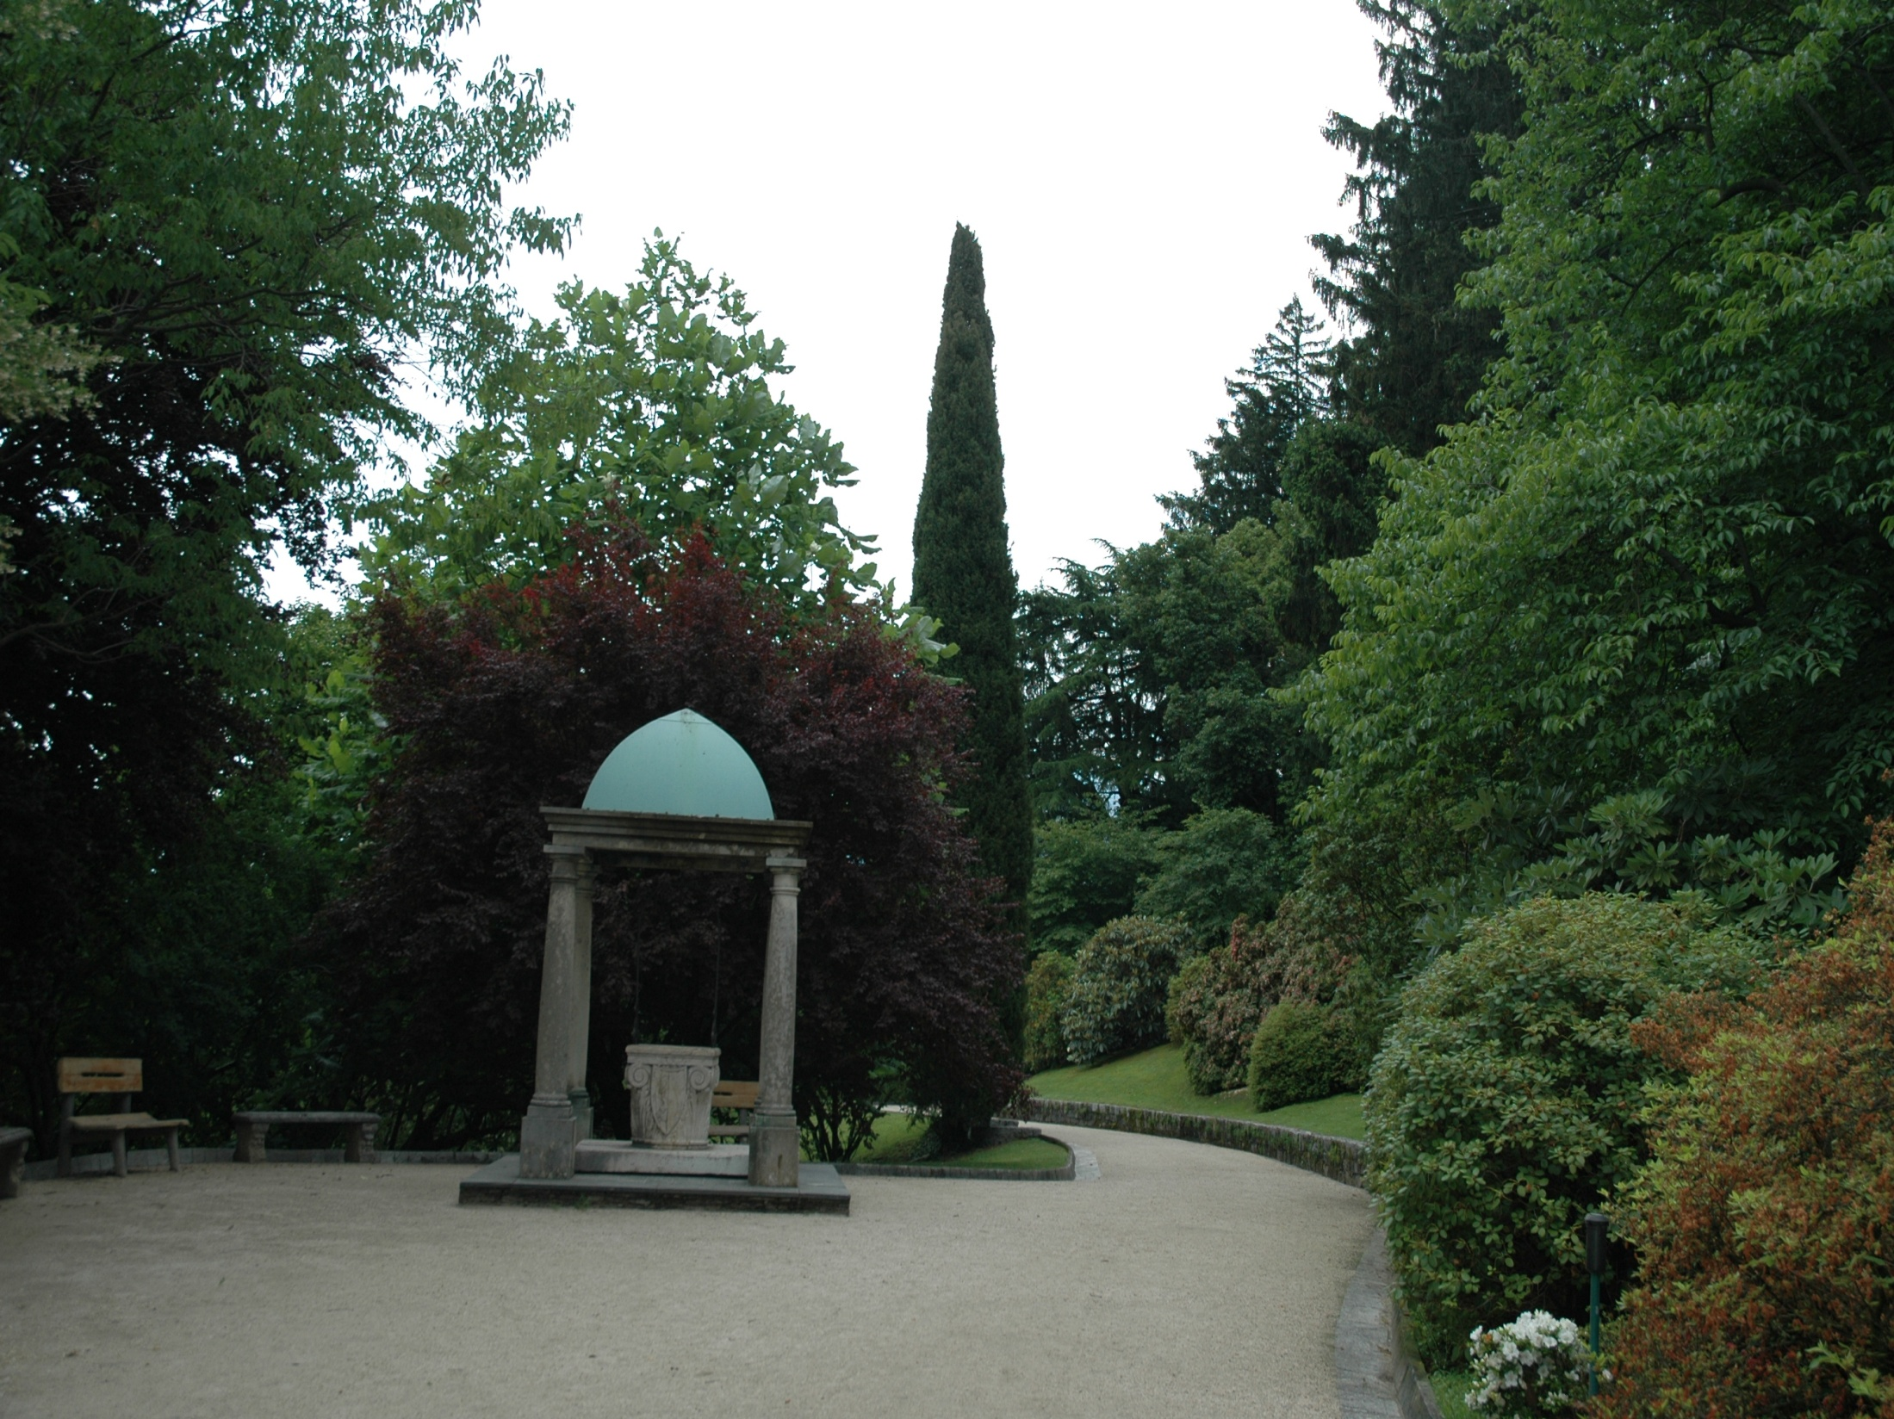
Notes:
Villa Taranto

Slide 36
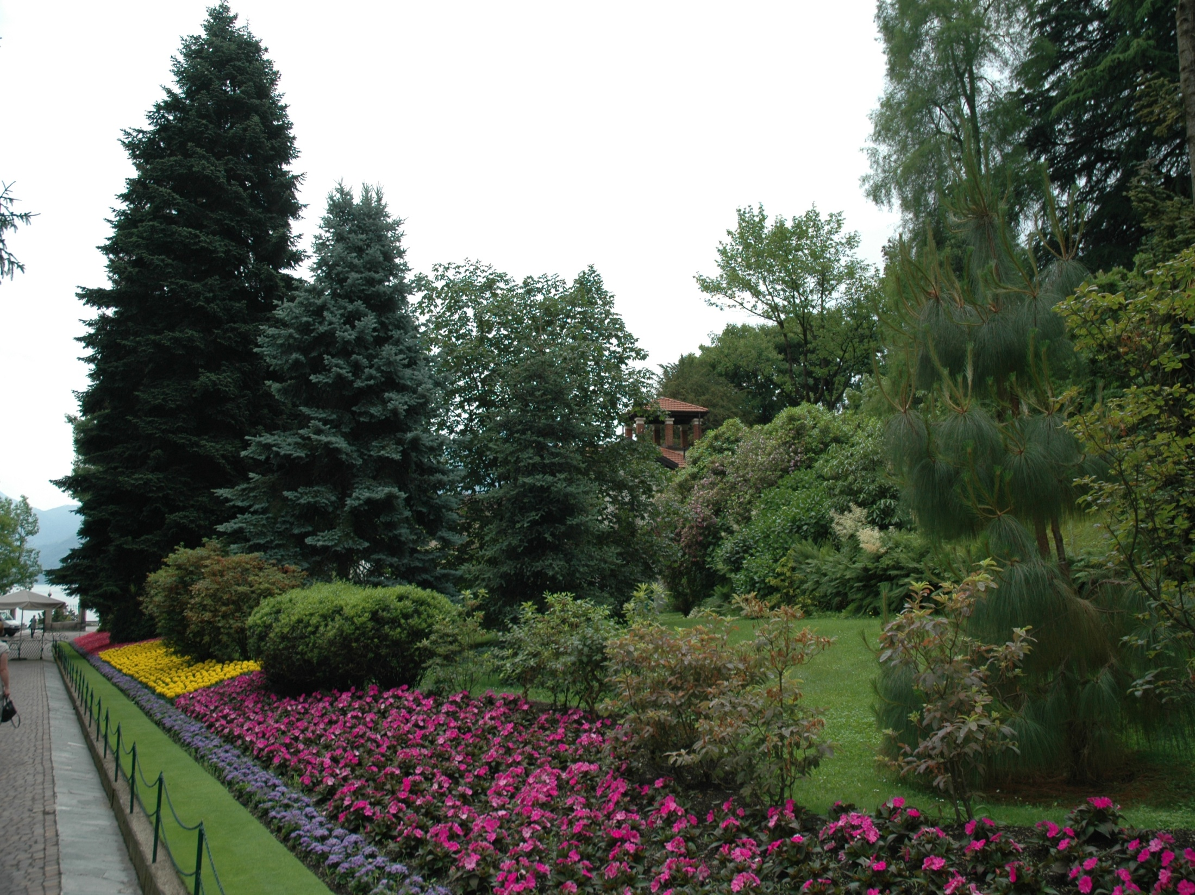
Notes:
Villa Taranto

Slide 37
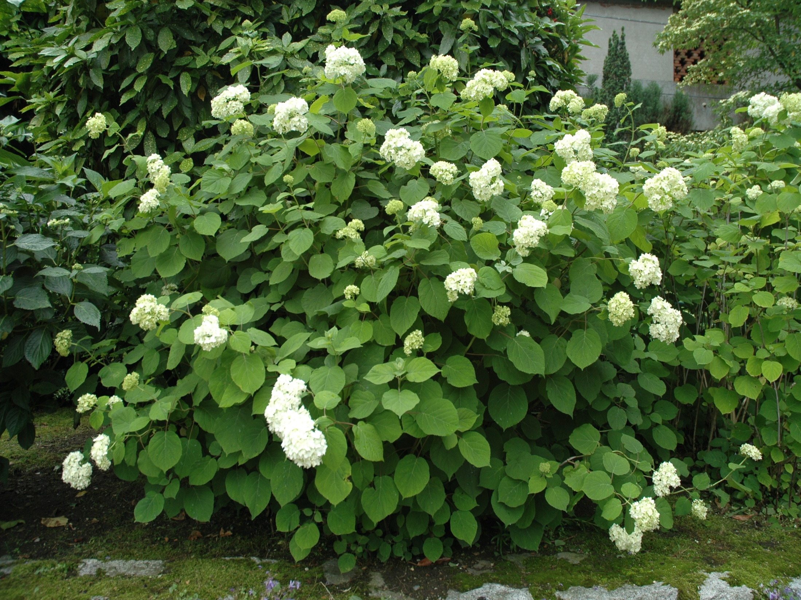
Notes:
Villa Taranto

Slide 38
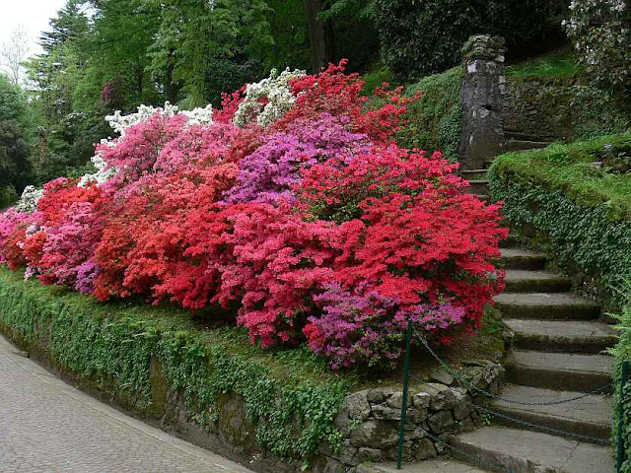
Notes:
Villa Taranto

Slide 39
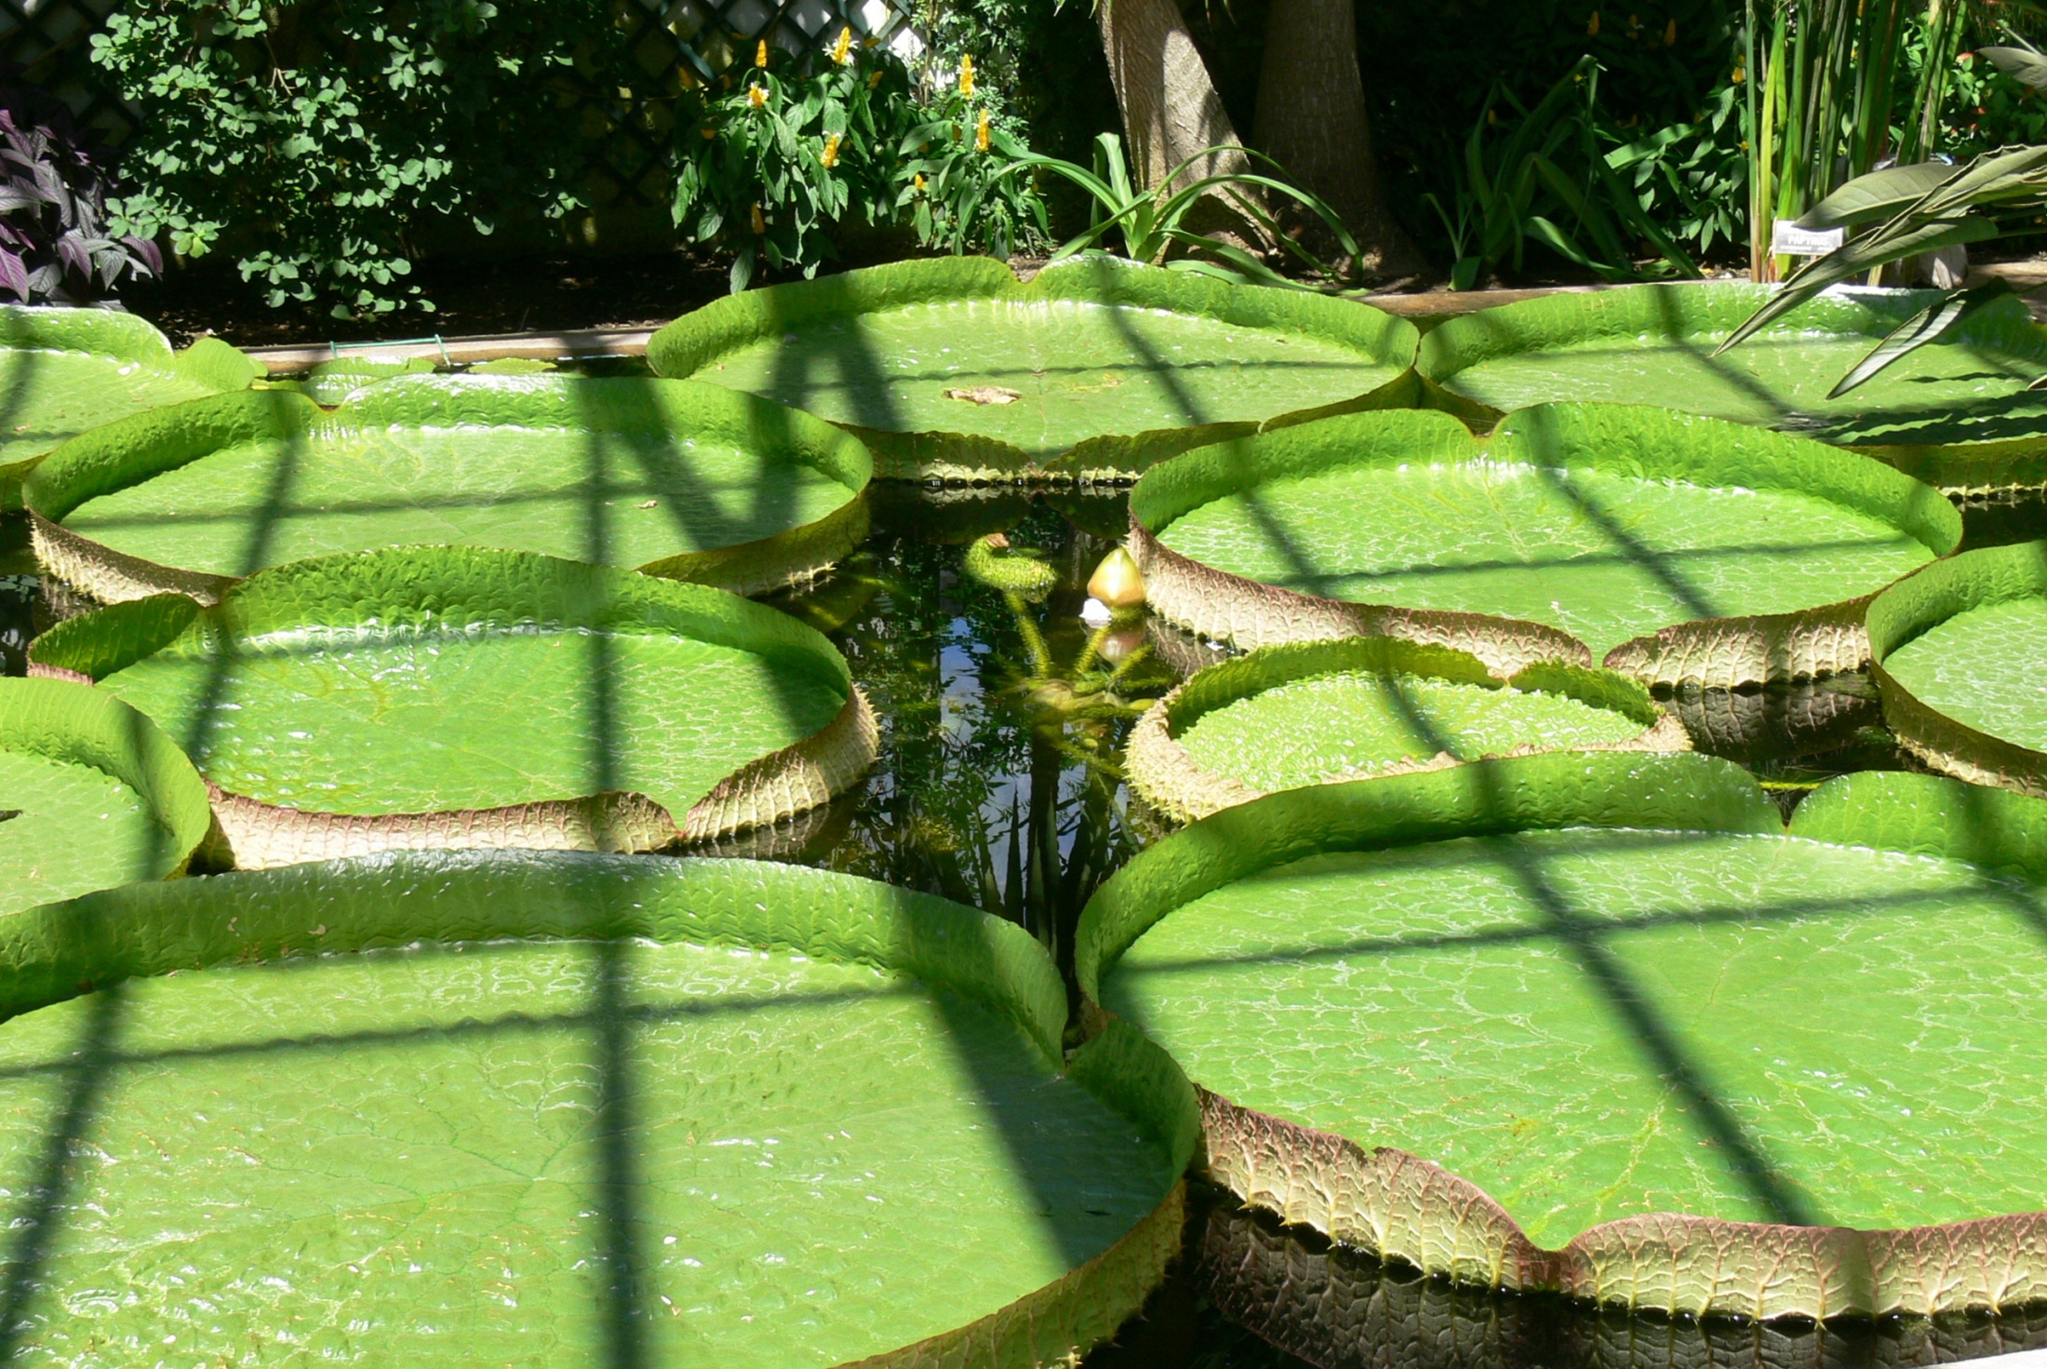
Notes:
Villa_Taranto_-_Victoria_cruziana

Slide 40
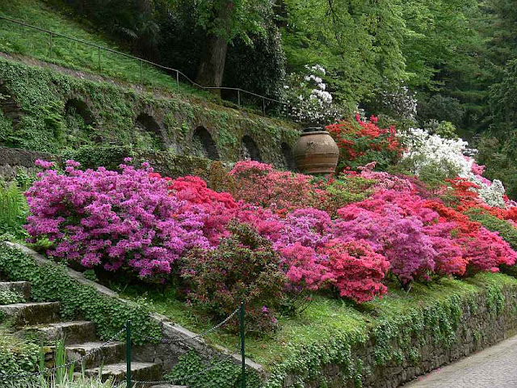
Notes:
Villa_Taranto

Slide 41
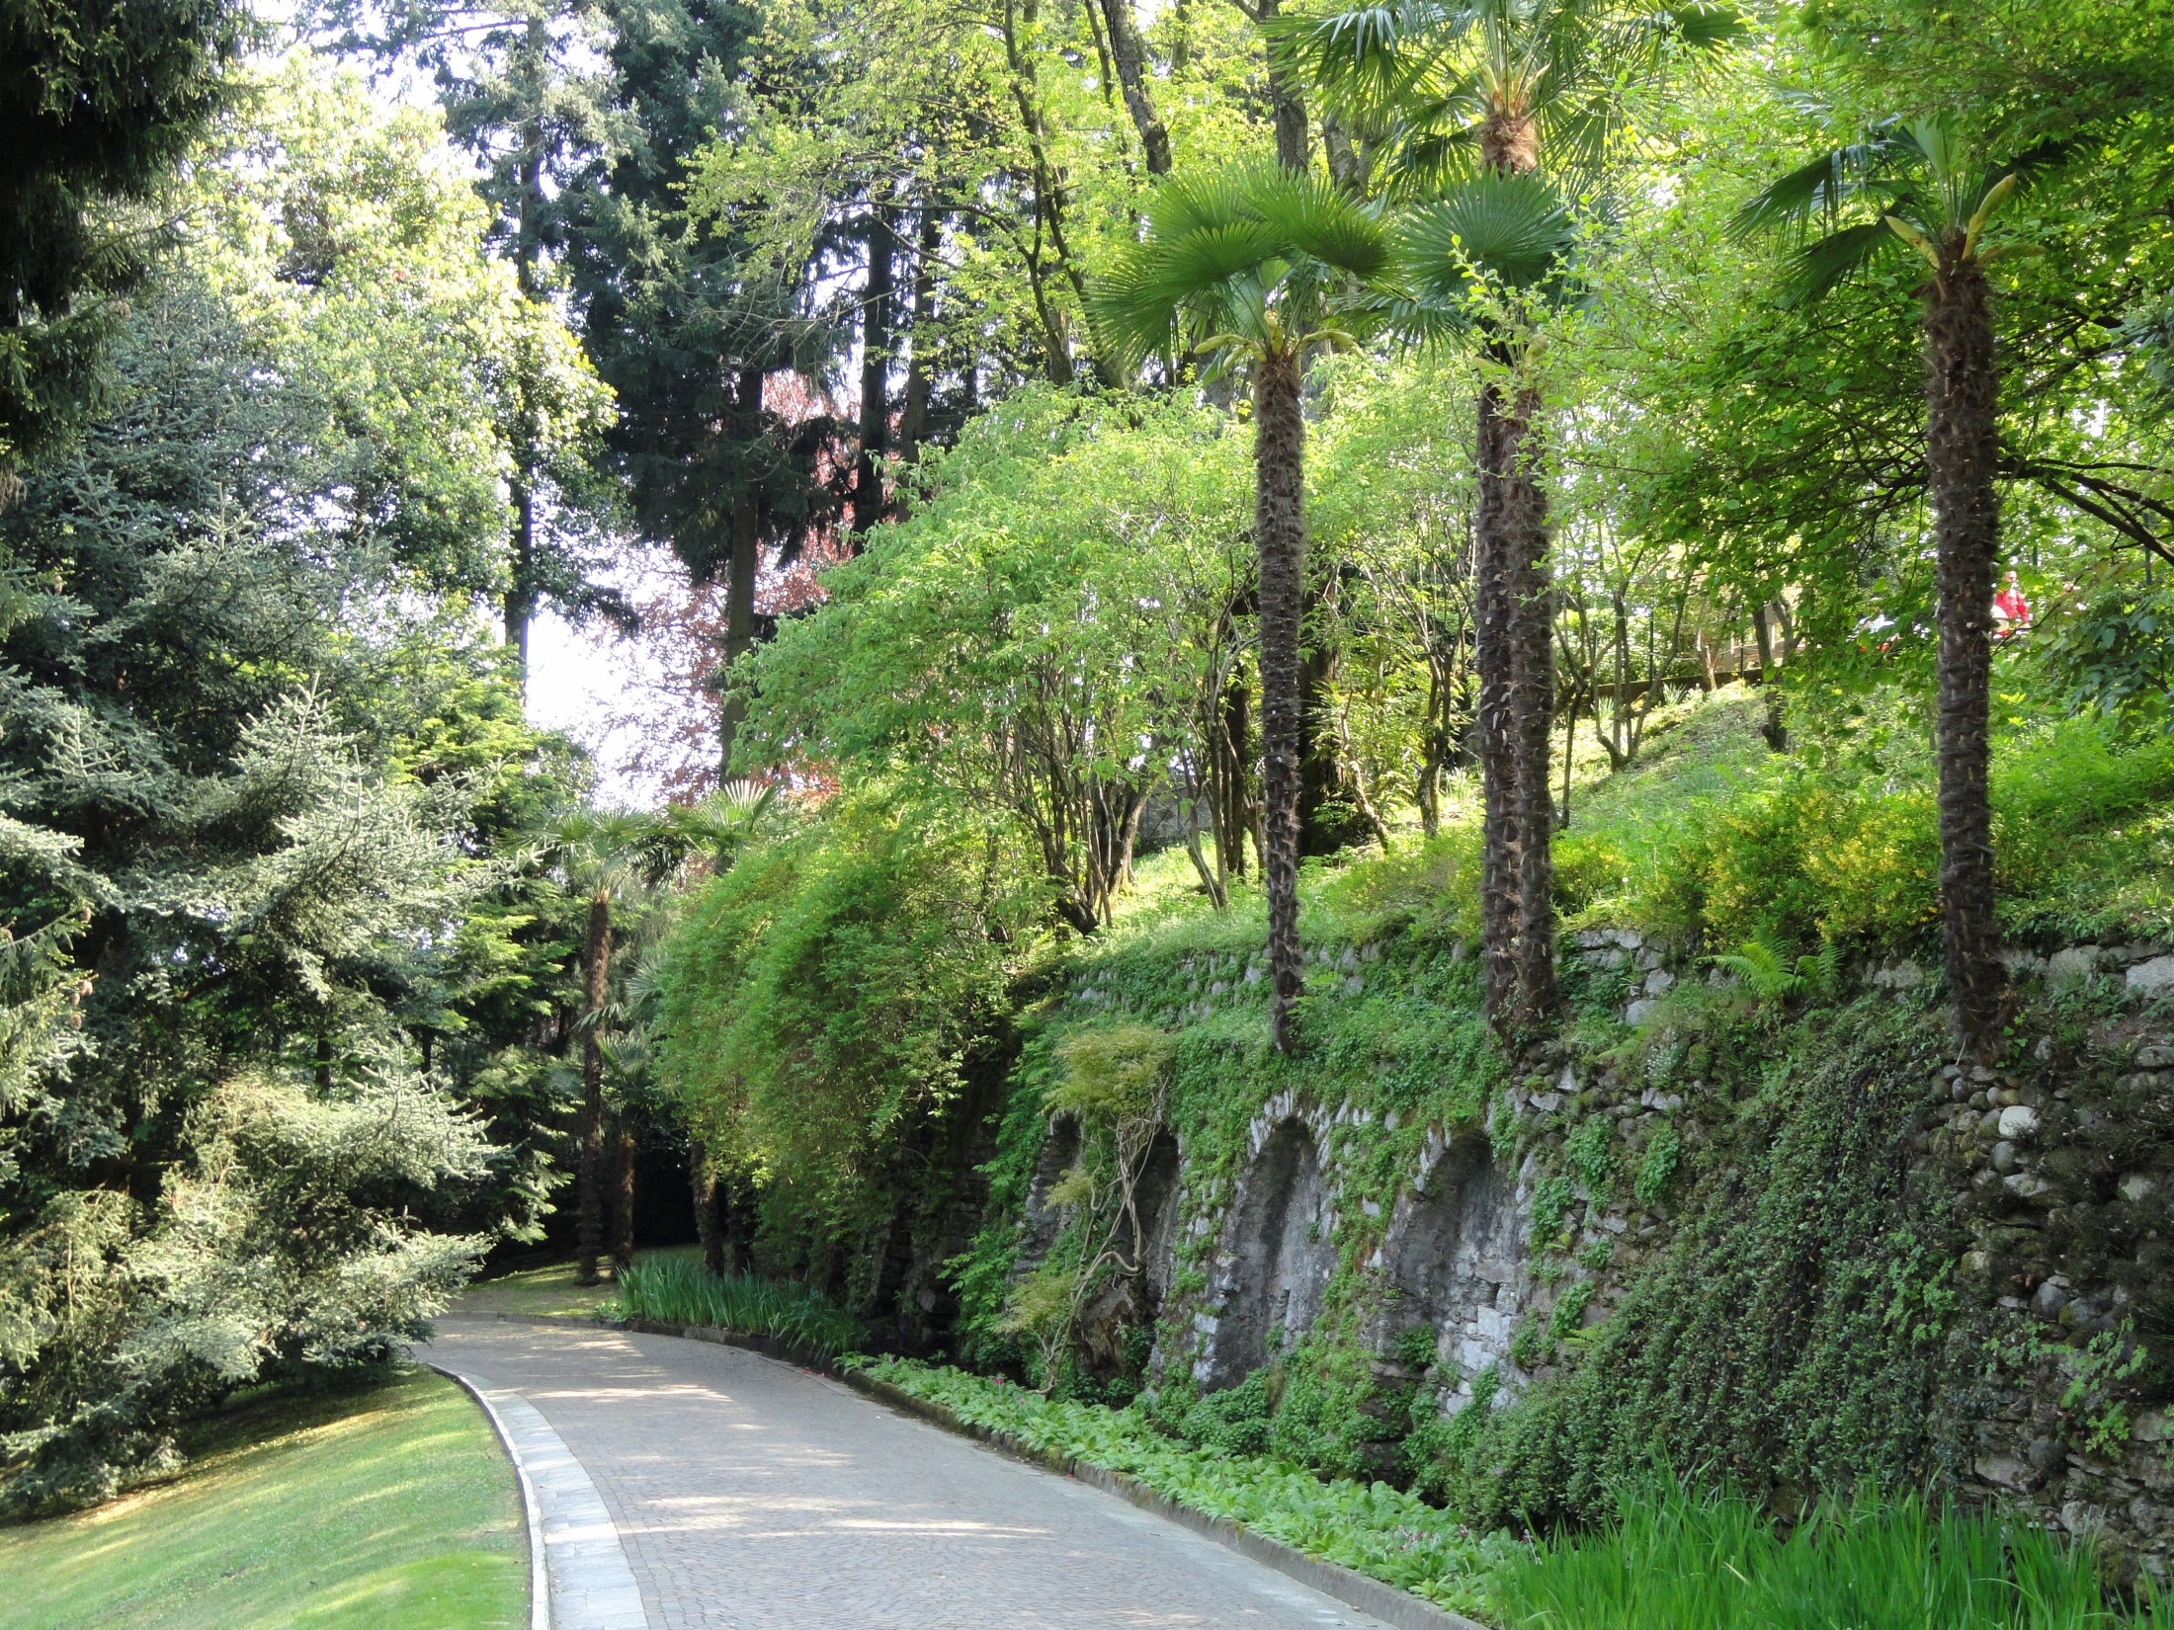
Notes:
Villa_Taranto

Slide 42
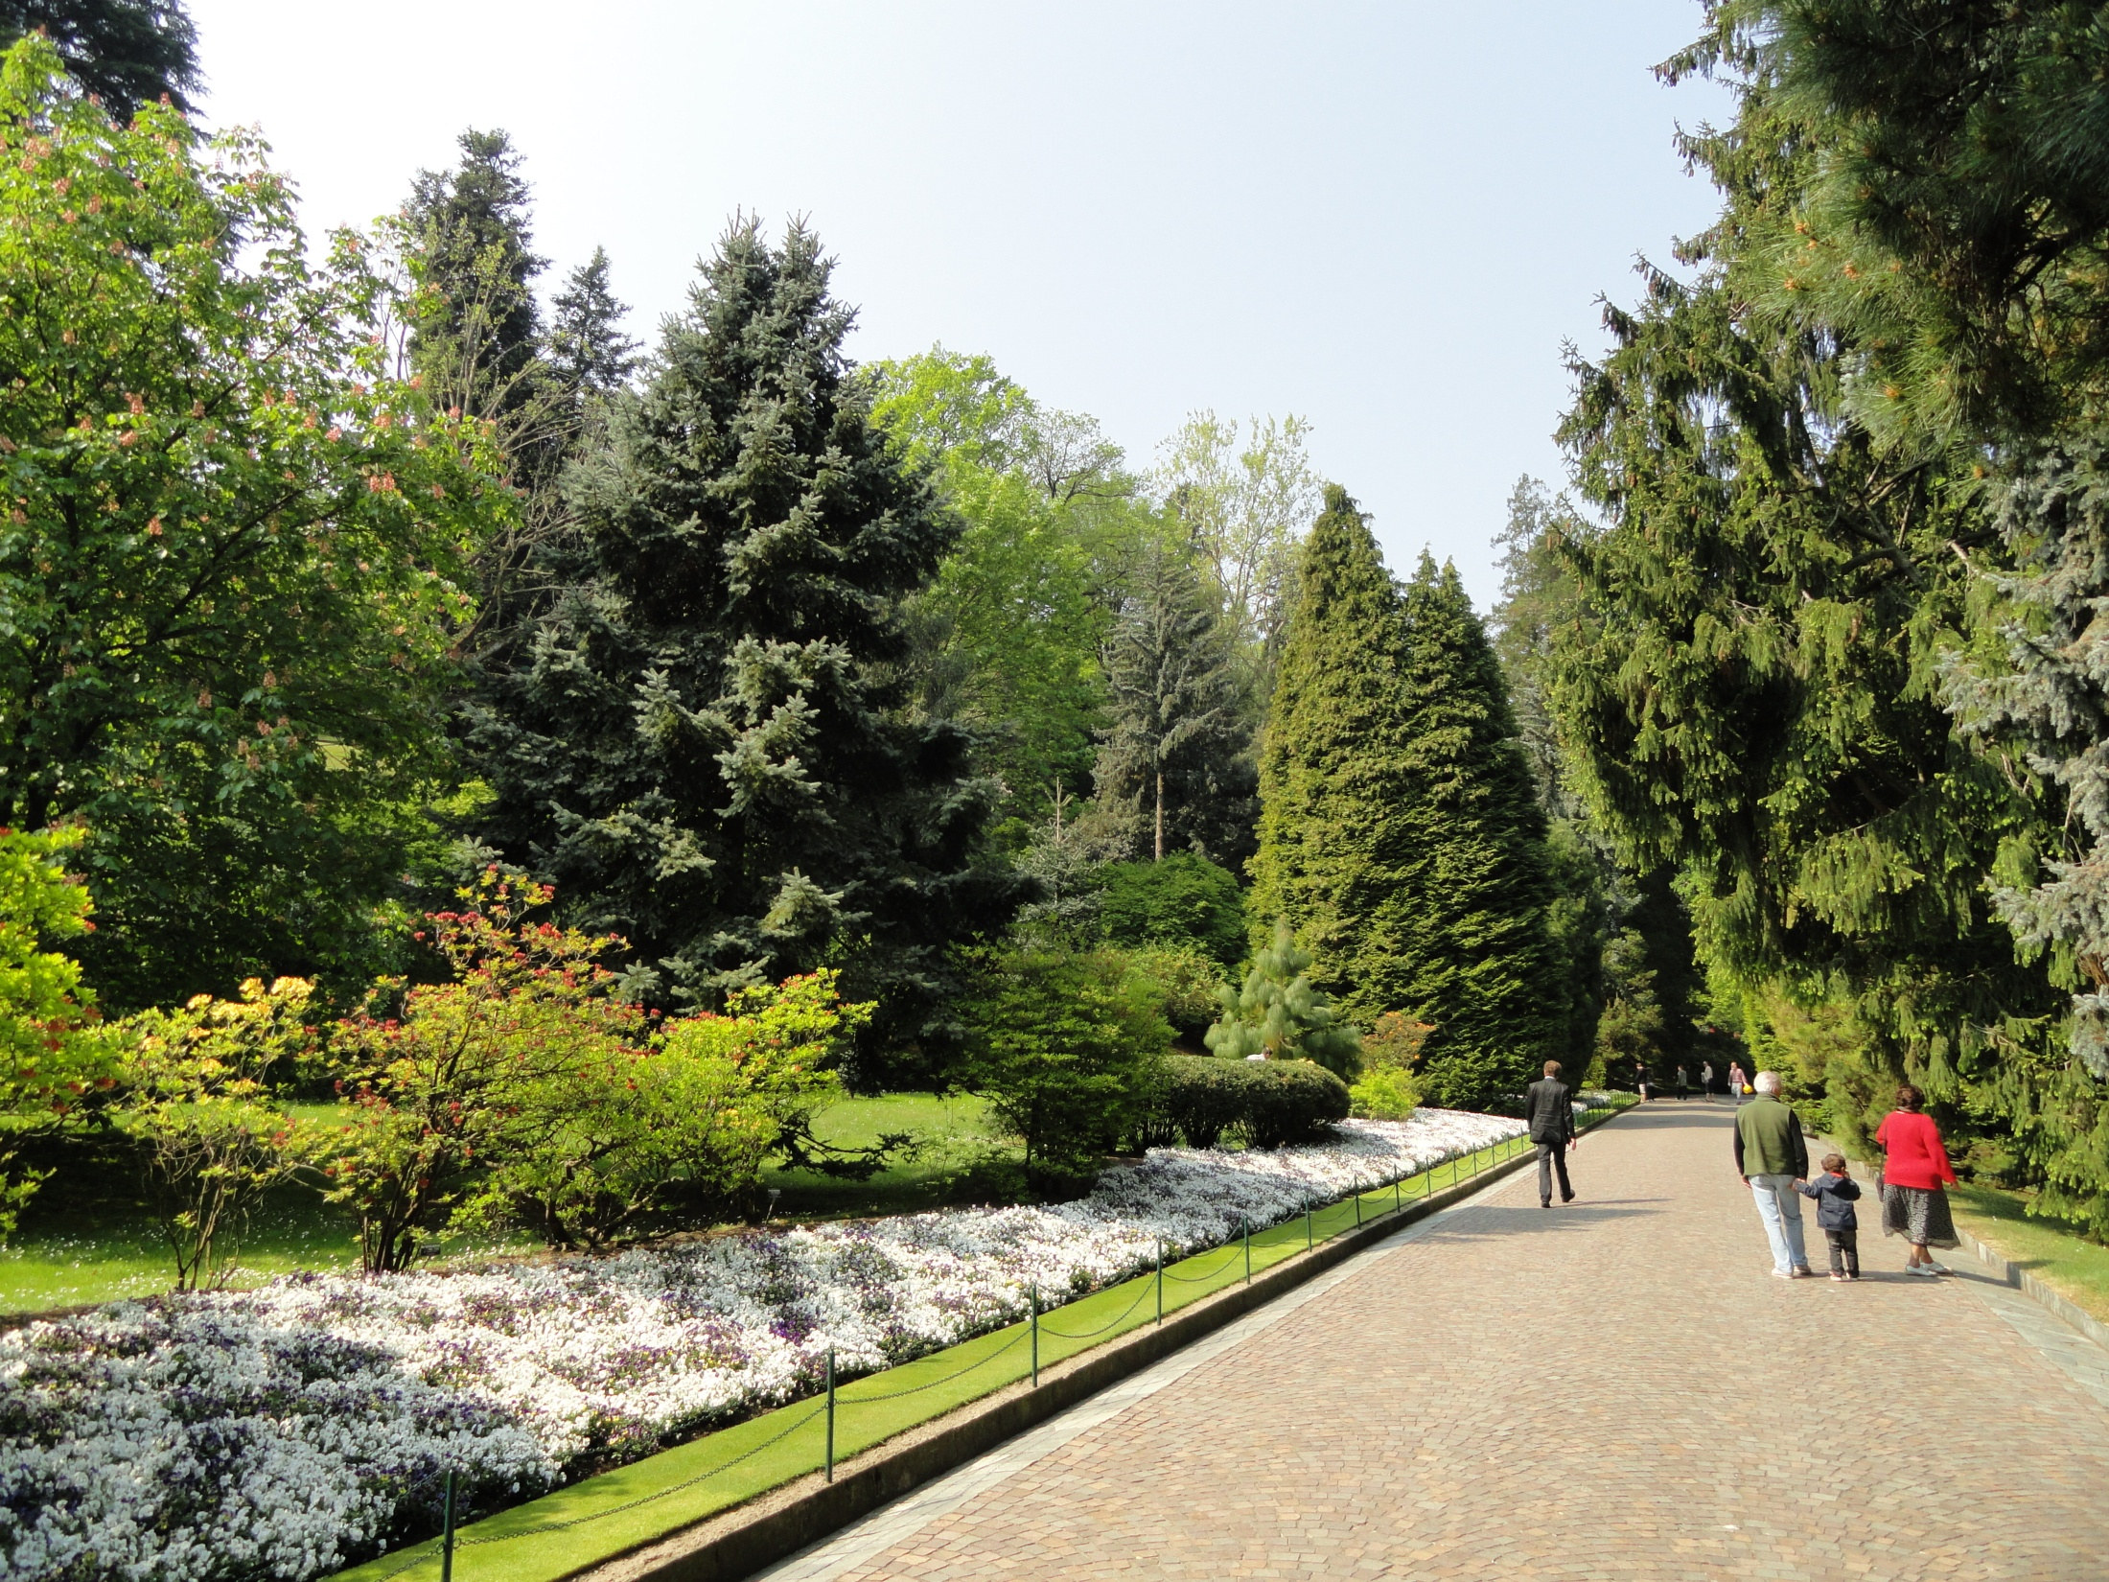
Notes:
Villa_Taranto

Slide 43
Notes:
Villa_Taranto

Slide 44
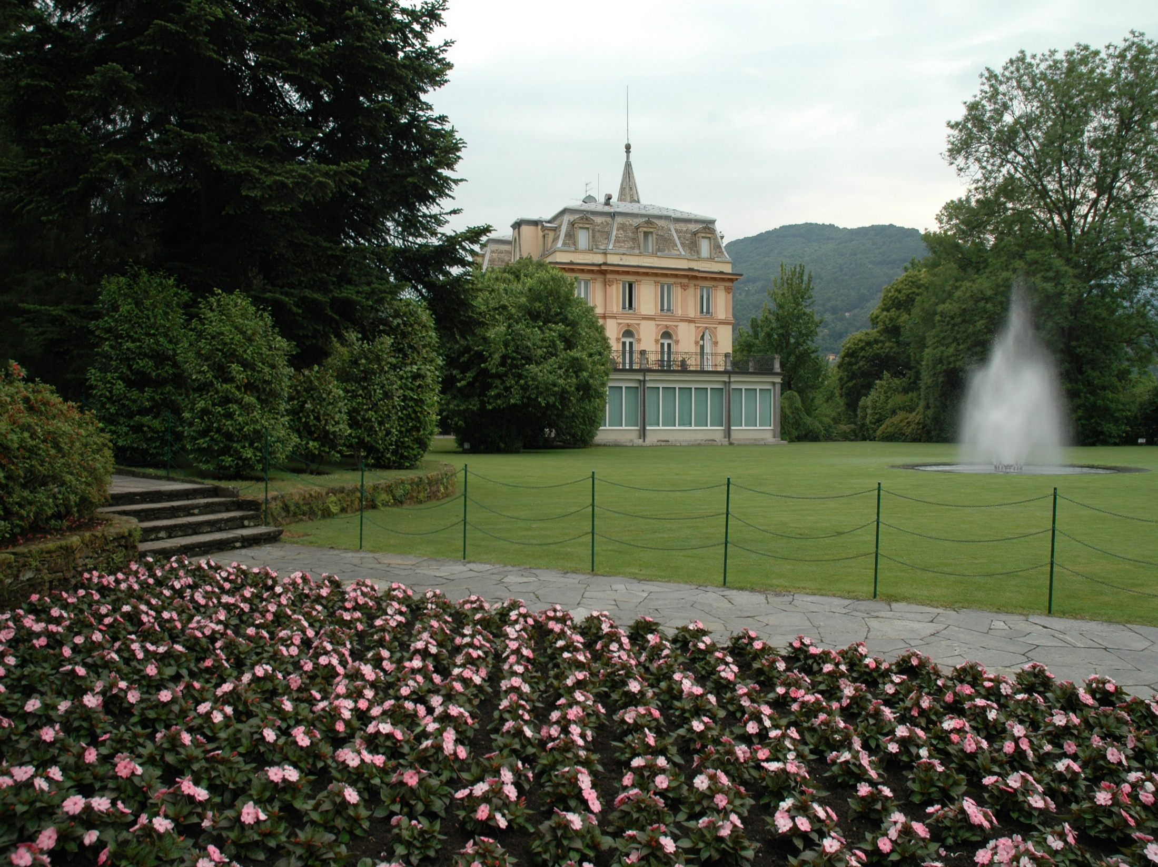
Notes:
Villa_Taranto

Slide 45
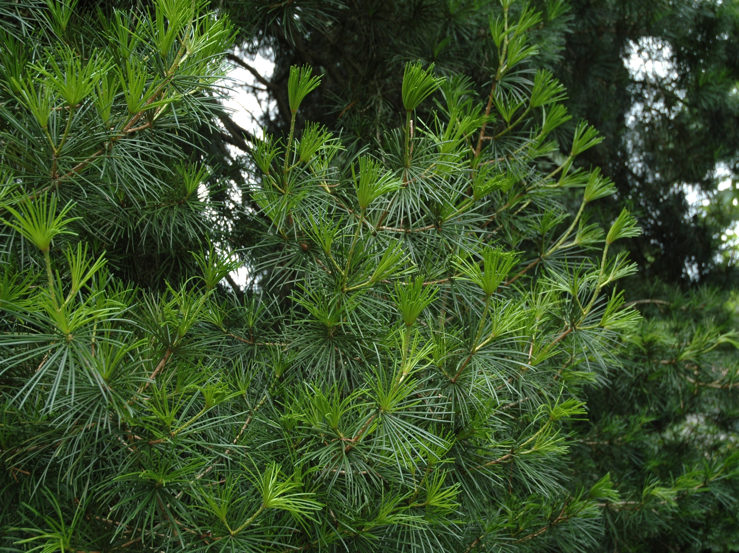
Notes:
Villa Taranto.-Pinus radiata

Slide 46
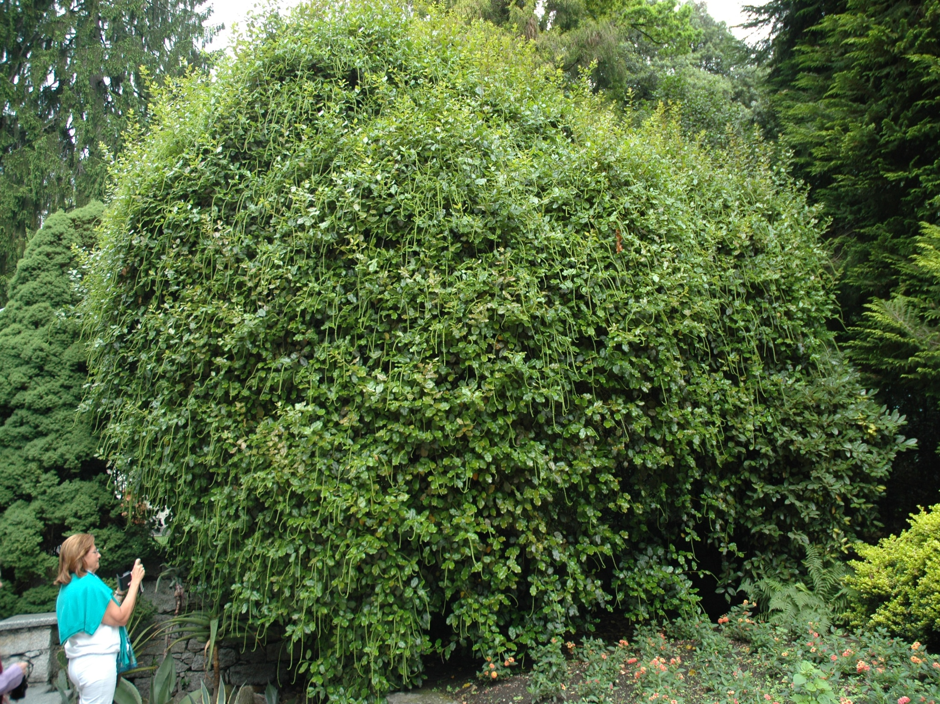
Notes:
Villa Taranto.-Itea ilicifolia

Slide 47
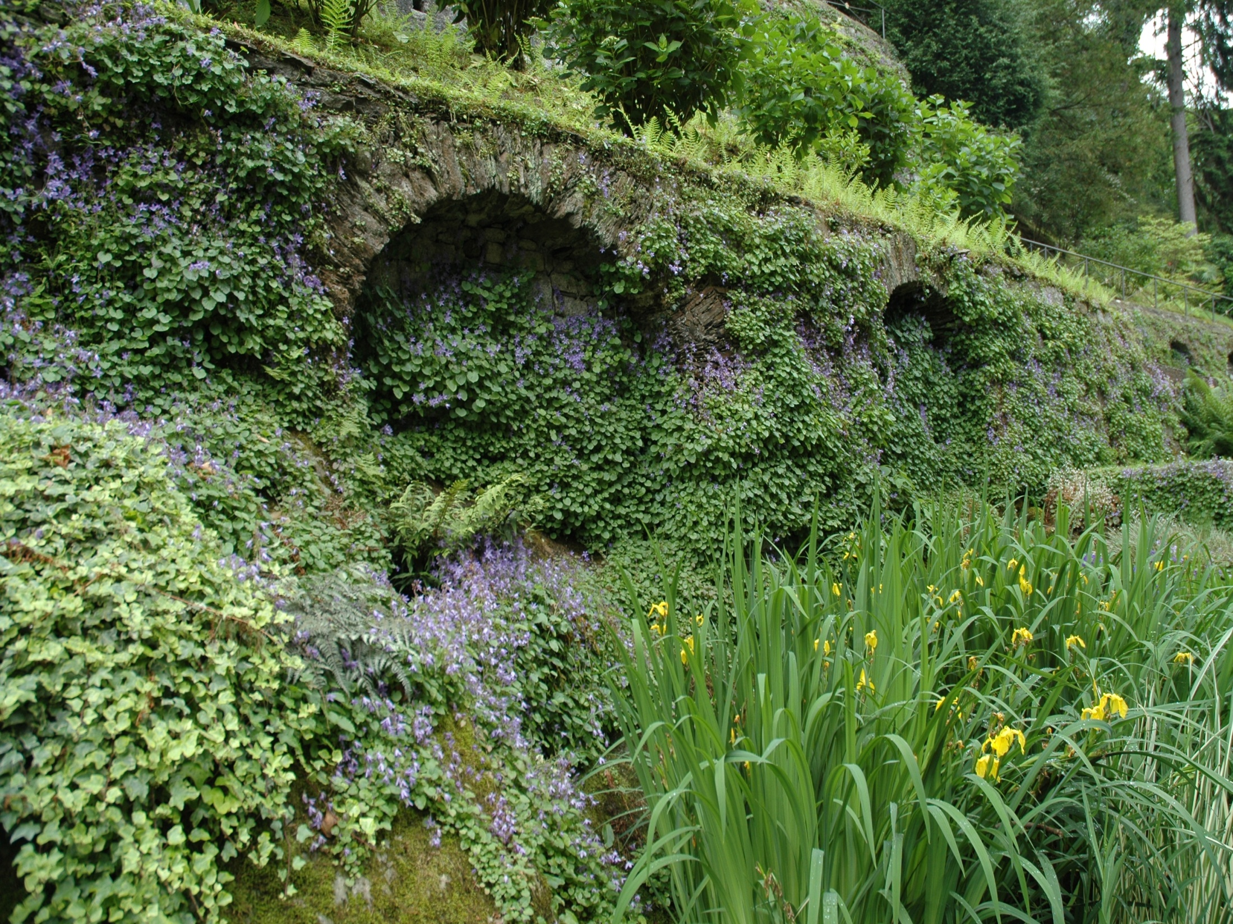
Notes:
Villa Taranto.

Slide 48
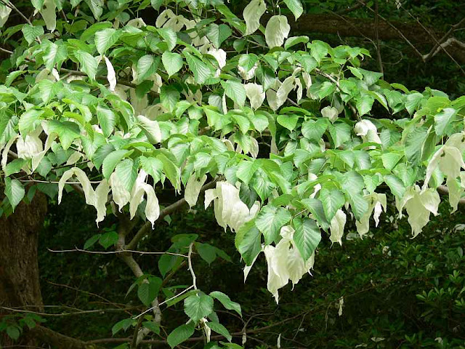
Notes:
Villa Taranto.-Arbol de los Pañuelos

Slide 49
Handbury
Situado a pocos kilómetros de la frontera francesa, los jardines Hanbury están inextricablemente vinculados a la historia de su fundador, Thomas Hanbury, quien hizo de 18 acres de un promontorio plantadas con viñedos y olivos o dejado a las guerrillas, en uno del jardín botánico de aclimatación más importante y conocido en el mundo.
En 1866 Hanbury deja China y en marzo de 1867, durante unas vacaciones en la costa azul, Descubre el cabo de la Mortola y Palazzo Orengo propiedad; Está encantado y ese mismo año firma la compra por contrato.

Slide 50
El proyecto para transformar la propiedad en un jardín botánico fue desarrollado con la ayuda de su hermano Daniel, un bien conocido farmacólogo y botánico y, entre 1868 y 1875, con la colaboración de Ludwig Winter, a cargo del proyecto de los jardines, la gestión y la experimentación científica. Desde 1867 Thomas Hanbury había establecido contactos con ambos jardines del Hotel Costa Azul y otras áreas de Europa.
En los años que siguieron el desarrollo de los jardines tuvo gran impulso gracias a la colaboración con especialistas de todo el mundo.

Slide 51
Después de la muerte del creador, su hijo Cecil dio el jardín a su esposa Dorothy, quien supervisó el paisajismo del aspecto botánico.
Durante la segunda guerra mundial la propiedad sufrió grandes daños. En 1960 el estado italiano adquirió el complejo con el fin de garantizar su conservación para fines científicos. Ahora mantenida por la Universidad de Génova, región de Liguria área protegida desde el año 2000.
Entre las colecciones más importantes son las de los géneros Acacia y eucalipto, así como el bambú, suculentas frutas cítricas de variedades antiguas, rosas, peonías, numerosos viñedos en pérgolas. No se pierda una visita al jardín de los perfumes, los jardines de estilo italiano, la huerta y el jardín exótico.

Slide 52
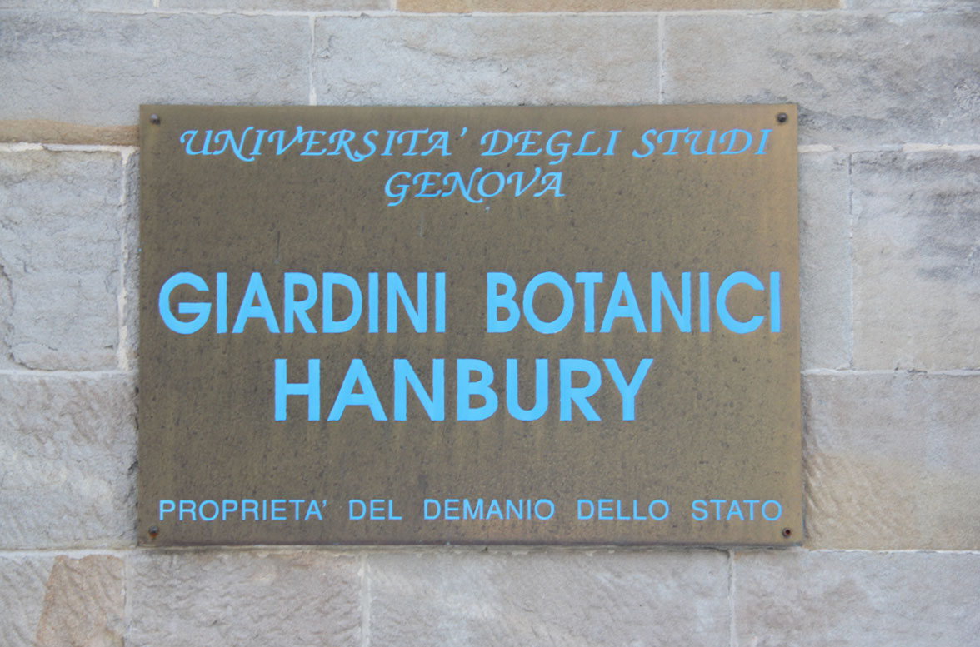
Notes:
Jardin Botanico Handbury.-

Slide 53
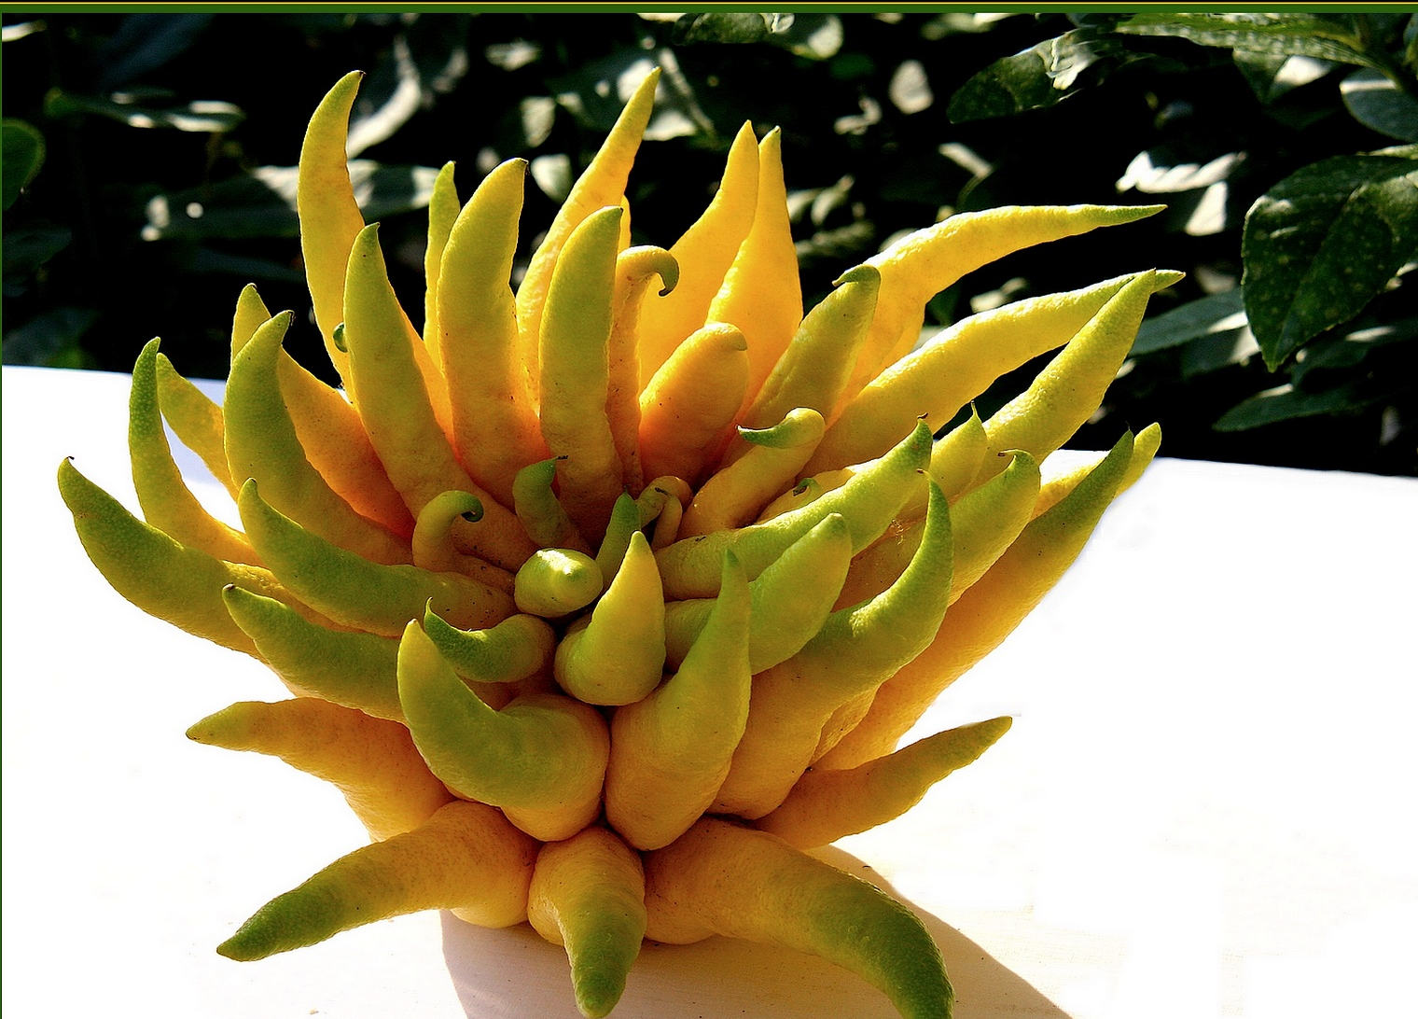
Notes:
Jardin Botanico Handbury.-Citrus digitata

Slide 54
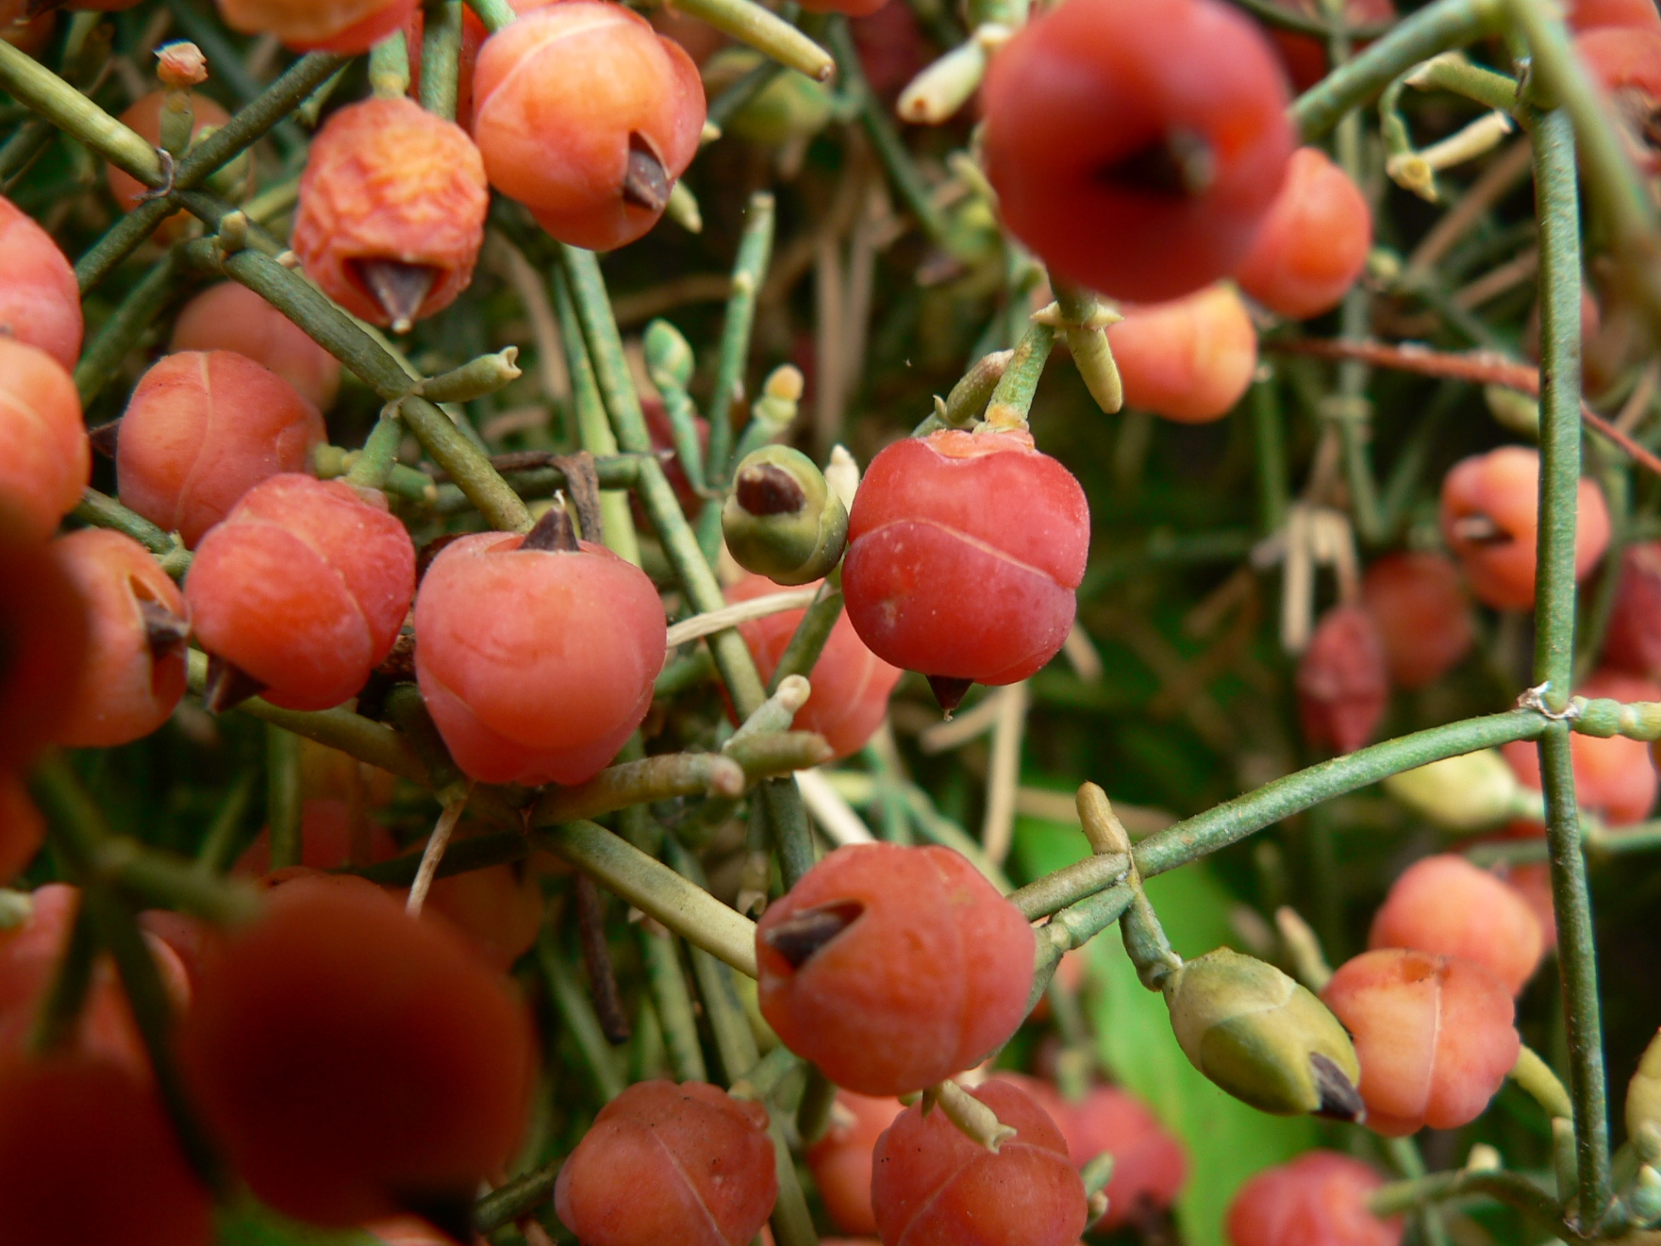
Notes:
Jardin Botanico Handbury.-Ephedra spp.

Slide 55
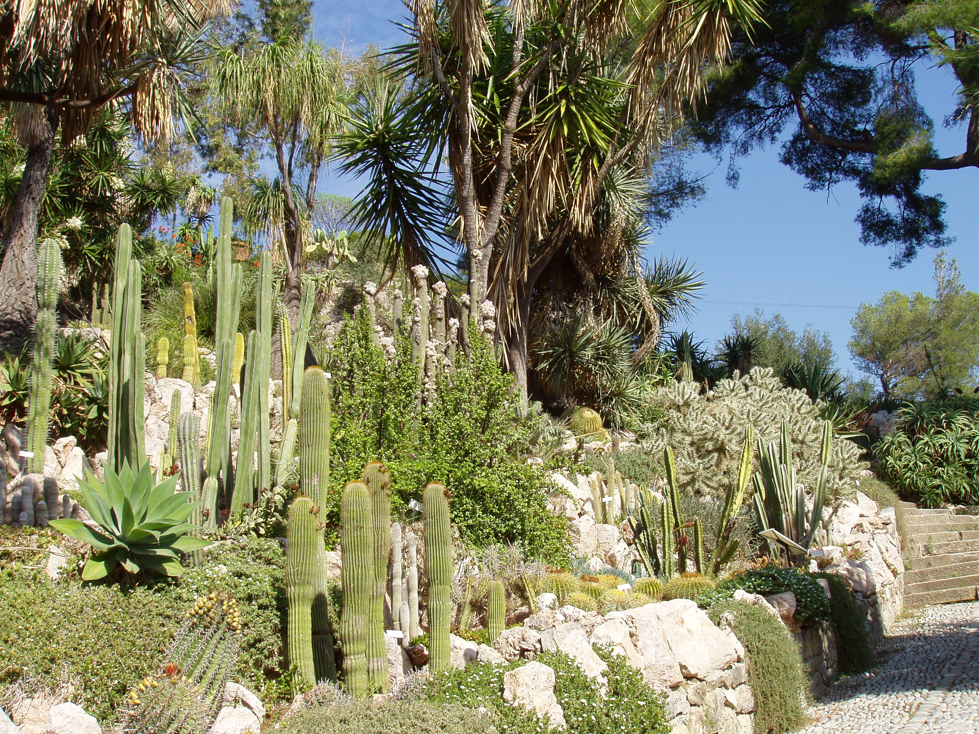
Notes:
Jardin Botanico Handbury.-

Slide 56
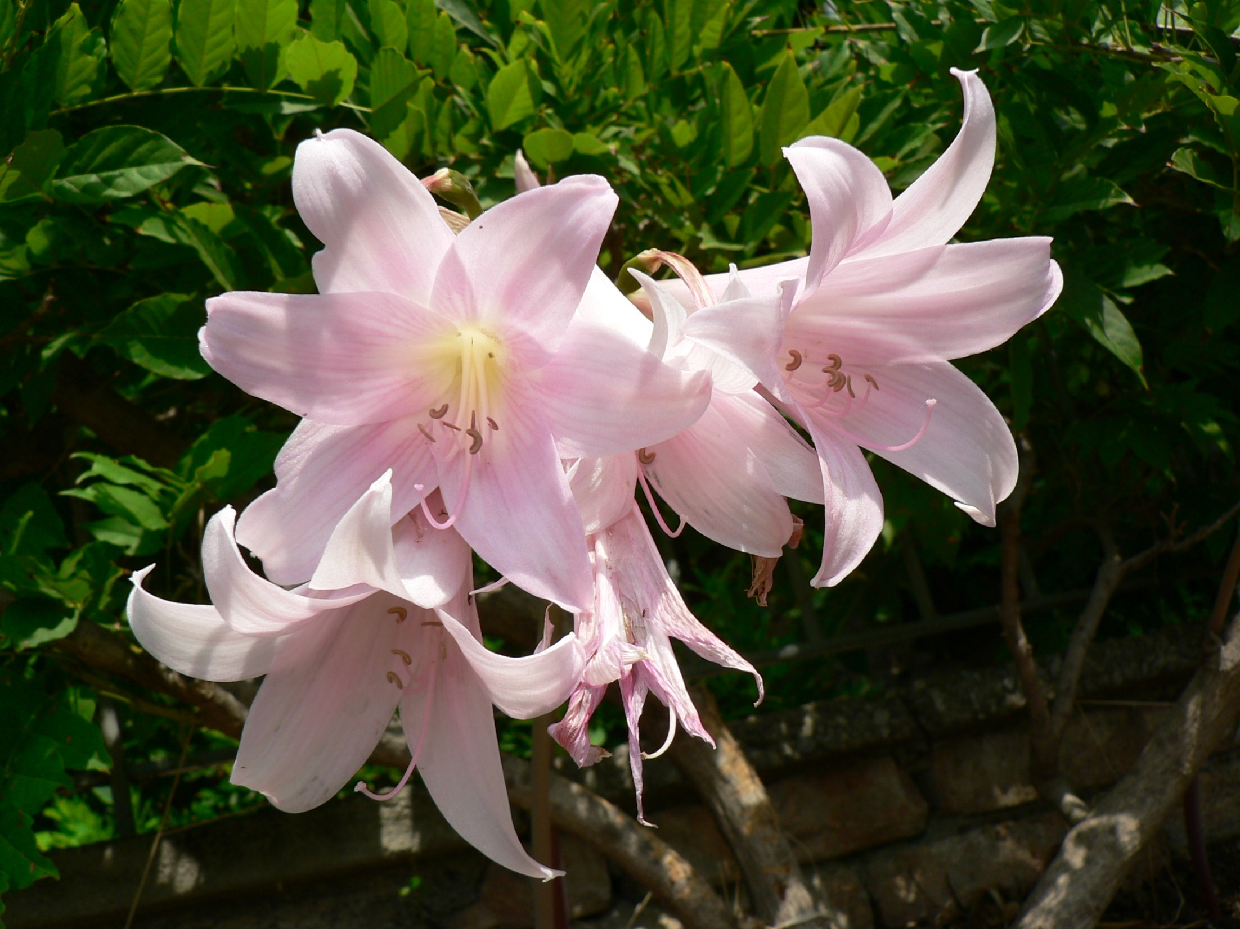
Notes:
Jardin Botanico Handbury.-

Slide 57
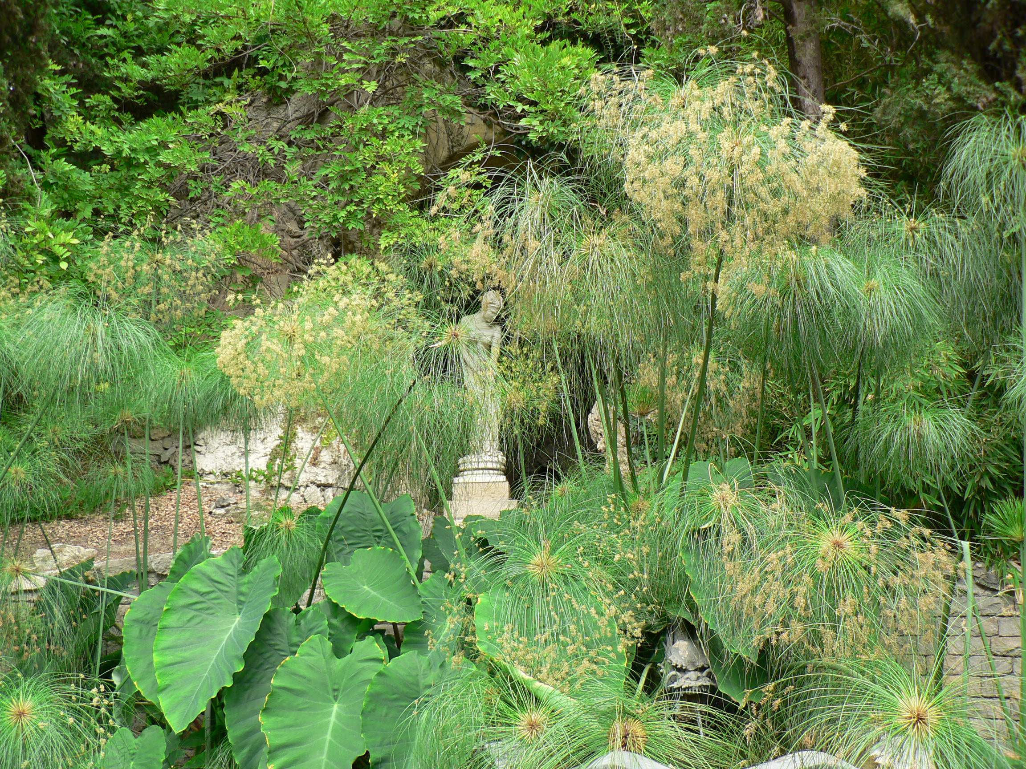
Notes:
Jardin Botanico Handbury.-

Slide 58
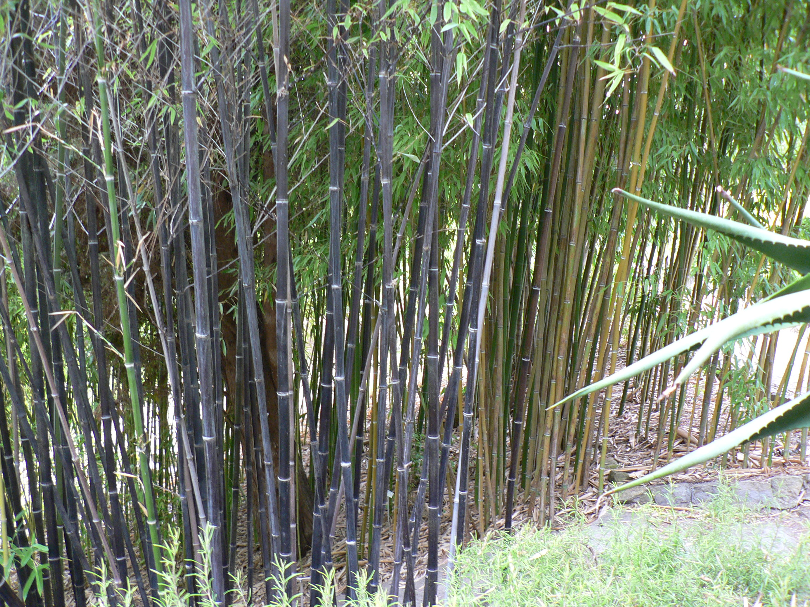
Notes:
Jardin Botanico Handbury.-

Slide 59
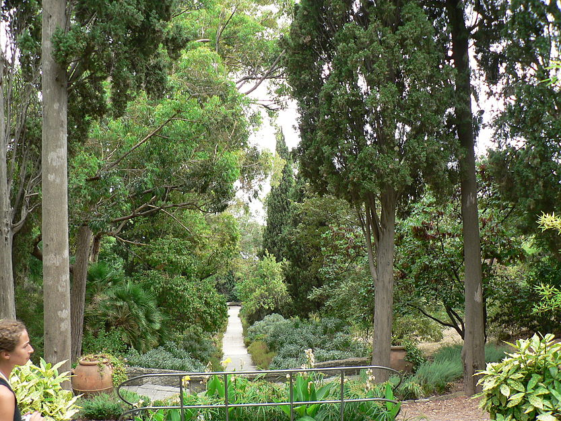
Notes:
Jardin Botanico Handbury.-

Slide 60
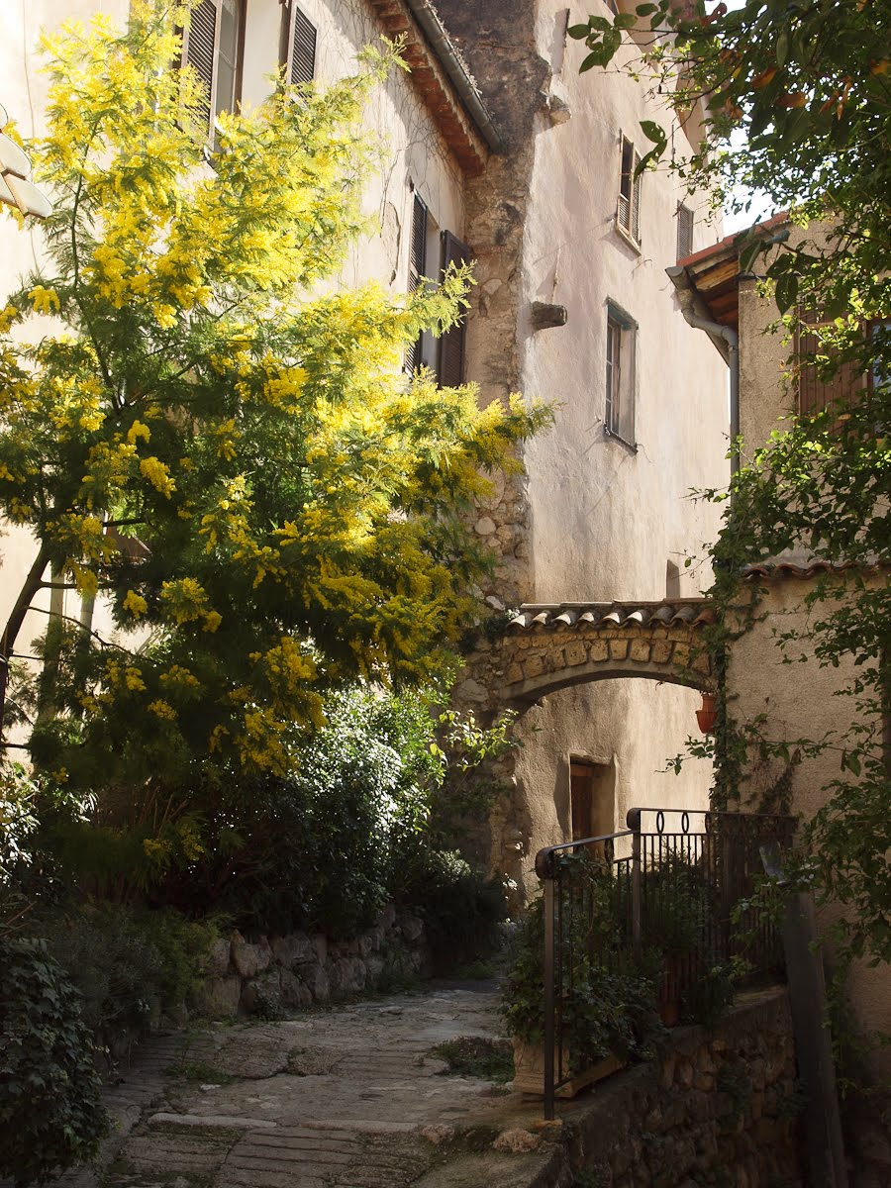
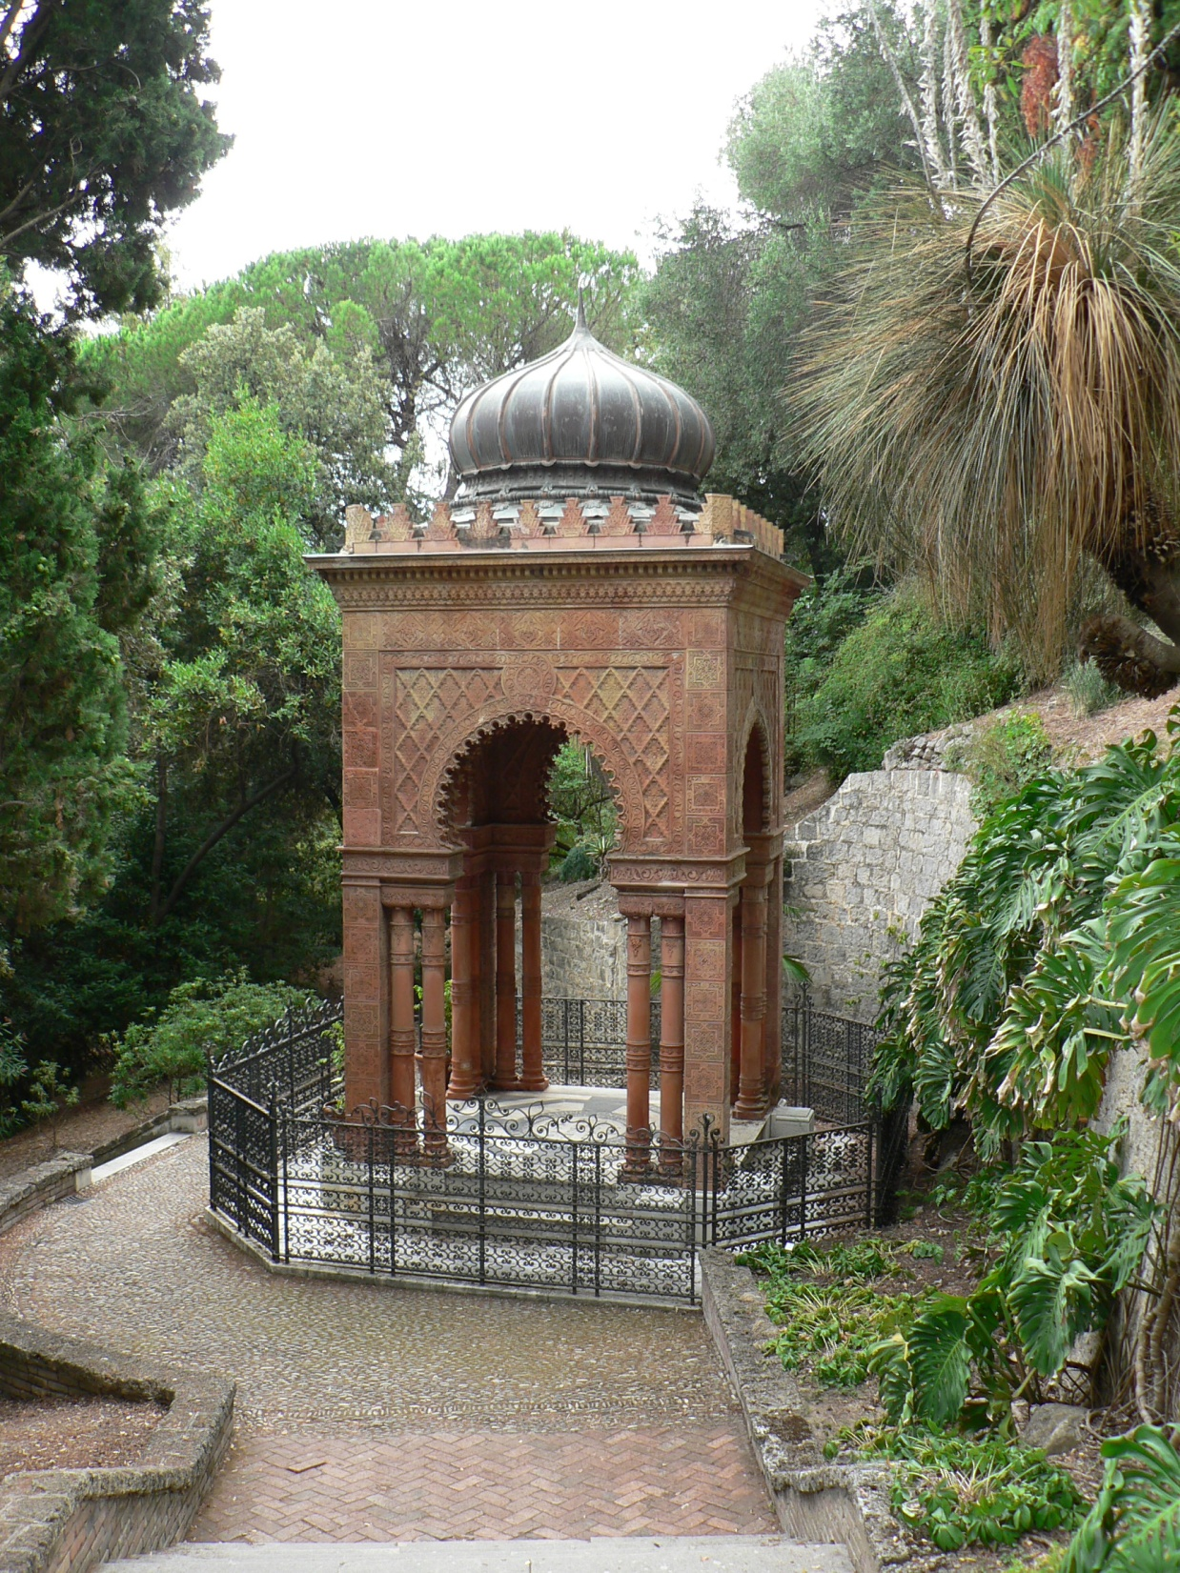
Notes:
Jardin Botanico Handbury.-

Slide 61
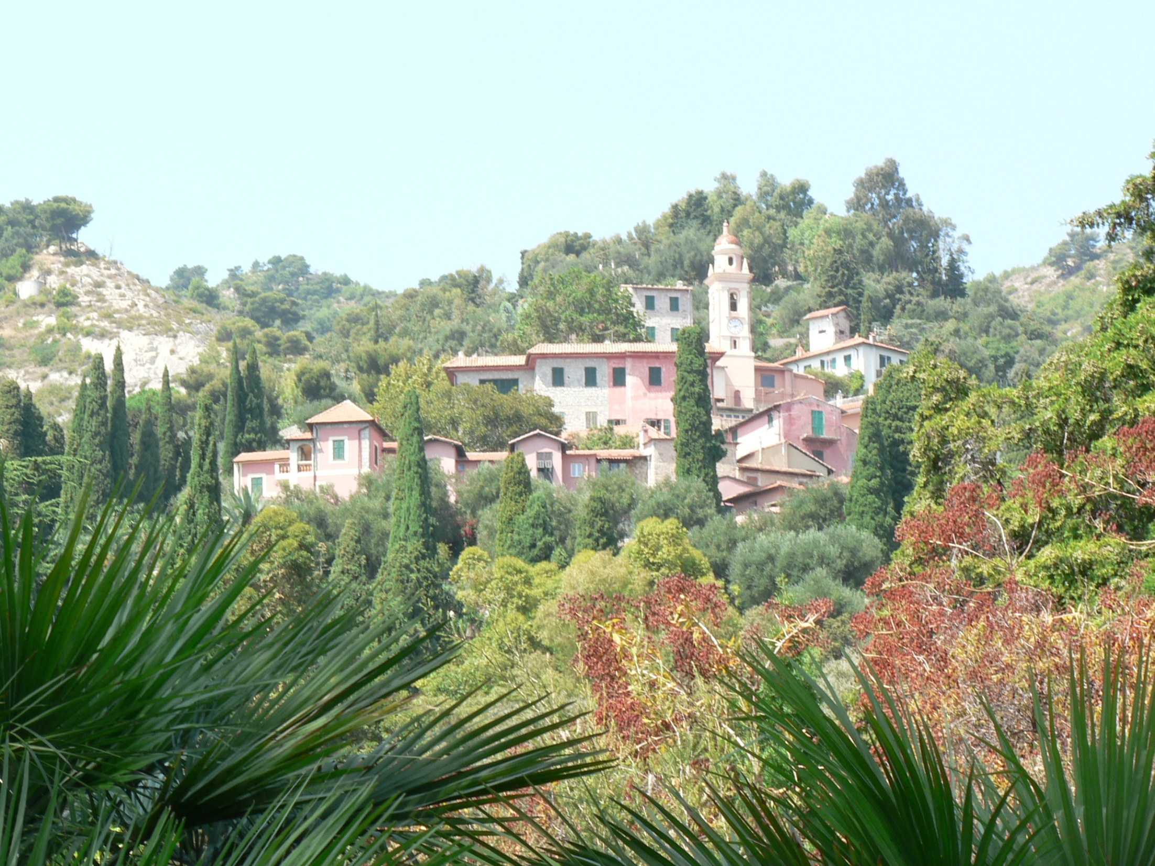
Notes:
Jardin Botanico Handbury.-

Slide 62
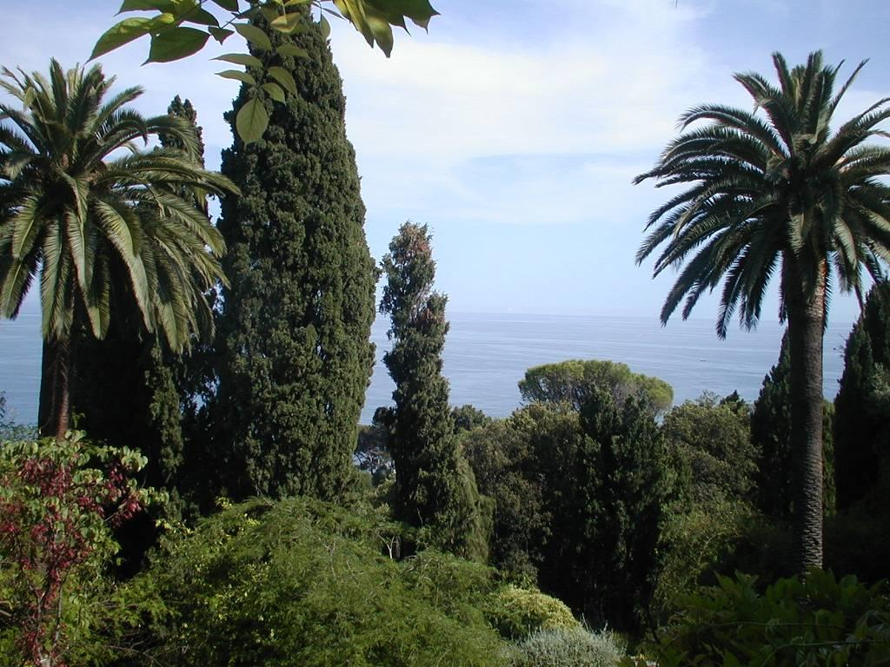
Notes:
Jardin Botanico Handbury.-

Slide 63

Notes:
Jardin Botanico Handbury.-Agave attenuata

Slide 64

Notes:
Jardin Botanico Handbury.-Agave victoria reginae

Slide 65


Notes:
Jardin Botanico Handbury.-

Slide 66

Notes:
Jardin Botanico Handbury.-

Slide 67

Notes:
Jardin Botanico Handbury.-

Slide 68

Notes:
Jardin Botanico Handbury.-

Slide 69

Notes:
Jardin Botanico Handbury.-

Slide 70

Notes:
Jardin Botanico Handbury.-

Slide 71

Notes:
Jardin Botanico Handbury.-

Slide 72

Notes:
Jardin Botanico Handbury.-

Slide 73

Notes:
Jardin Botanico Handbury.-

Slide 74

Notes:
Jardin Botanico Handbury.-

Slide 75

Notes:
Jardin Botanico Handbury.-Passiflora spec.

Slide 76

Notes:
Jardin Botanico Handbury.-

Slide 77

Notes:
Xanthocera sorbifolia

Slide 78

Notes:
Jardin Botanico Handbury

Slide 79
Giardini di la Landriana
Románticos y encantadoras sorpresas a lo largo de la costa del Lacio, 40 km al sur de Roma, la Landriana se extiende más de 10 hectáreas en una finca grande, adquirida en los últimos años 50 por familia que todavía la posee.
Los jardines, diseñados por Russell Page, se ampliaron y modificaron con nuevas colecciones de plantas, incluyendo los brezos, hortensia, rosas y camelias, para satisfacer la curiosidad apasionada botánica y el sentido estético de su creador, Lavinia Taverna.
El jardín fue dividido en 30 "habitaciones".

Slide 80
Las rosas estan en el valle de las rosas, donde crecen en los parterres con lavanda, tomillo y clavo de olor, una avenida de Rosa mutabilis, otro de rosas "Bonica," en las paredes de una antigua campaña revestido de edificio de rosa banksiae. Pastel, la candida de Evanescence blancos Avenida gris de los olivos y flores en tono azul en el prado, provocan una sensación de paz y alegría.
Una gran parte de Landriana ganó la apuesta para redefinir Mediterráneo contemporáneo y el jardín inglés ajardinado , mientras que algunas de las "habitaciones" son objeto de jardines formales de estilo italiano, jardín de los naranjos, donde el diseño es estrictamente geométrico..

Slide 81
Formas perfectamente regulares, una bola de color naranja y tallos de bolas de boj a sus pies. Durante todo el año hay flores: narcisos, tulipanes, cerezos ornamentales, magnolias, rosas en primavera; grafito, datura, hibiscos y pasión flores en verano; camelias en el otoño.
Cada año en abril y octubre en los jardines hay una exposición nacional de jardinería.

Slide 82

Notes:
Giardini della Landriana.-4

Slide 83

Notes:
Giardini della Landriana.-4

Slide 84

Notes:
Giardini della Landriana.-4

Slide 85

Notes:
Giardini della Landriana.-4

Slide 86

Notes:
Giardini della Landriana.-4

Slide 87

Notes:
Giardini della Landriana.-4

Slide 88

Notes:
Giardini della Landriana.-4

Slide 89

Notes:
Giardini della Landriana.-4

Slide 90

Notes:
Giardini della Landriana.-4

Slide 91

Notes:
Giardini della Landriana.

Slide 92

Notes:
Giardini della Landriana.

Slide 93

Notes:
Giardini della Landriana.

Slide 94

Notes:
Giardini della Landriana.

Slide 95

Notes:
Giardini della Landriana.

Slide 96

Notes:
Giardini della Landriana.

Slide 97

Notes:
Giardini della Landriana.

Slide 98

Notes:
Giardini della Landriana.

Slide 99


Notes:
Giardini della Landriana.

Slide 100


Notes:
Giardini della Landriana.

